Slide 1


T F G
rabajo in de rado
Estudio de la relación campo
directo/reverberado; útil/perjudicial
Junio 2018
Autor: | Jose Manuel Requena Plens | jmrp15@alu.ua.es
Tutor: | Jenaro Vera Guarinos | jenaro@ua.es

Slide 2

Z
x
7
6
#
Introducción >
El inicio del planteamiento del problema y las diferentes propuestas hasta el día de hoy
Estudio de la relación campo directo/reverberado; útil/perjudicial
2

Slide 3
Z
x
7
6
#
Objetivos >
Estudio de la relación campo directo/reverberado; útil/perjudicial
¿Qué pretendemos obtener?
3

Slide 4
Z
x
7
6
#
Estudio de la relación campo directo/reverberado; útil/perjudicial
Desarrollo >
Herramientas y metodología empleada
4

Slide 5
Z
x
7
6
#
Estudio de la relación campo directo/reverberado; útil/perjudicial
Resultados >
Resumen de los resultados obtenidos
5

Slide 6
Z
x
7
6
#
Estudio de la relación campo directo/reverberado; útil/perjudicial
6
Conclusiones >
¿Qué podemos sacar en claro?

Slide 7
Hass
Demostró el efecto de la persistencia acústica, por el cuál dos sonidos que se encuentren separados temporalmente menos de 50 milisegundos se identifican como uno solo y proveniente de la ubicación del primer sonido.
Efecto de precedencia
1951
Über den einfluss eines einfach-echos auf die hörsamkeit von sprache.
Acustica, 1, 49-58.

Slide 8
Hopkins
Stryker
Barron
Lee
Sato
Bradley
1948
A proposed loudness-efficiency rating for loud- speakers and the determination of system power requirements for enclosures. Proceedings of the IRE, 36(3), 315-335.
1988
Energy relations in concert auditoriums. i. The Journal of the Acoustical Society of America, 84(2), 618-628.
2008
Evaluation of acoustical conditions for speech commu- nication in working elementary school classrooms. The Journal of the Acoustical Society of America, 123(4), 2064–2077.

Slide 9
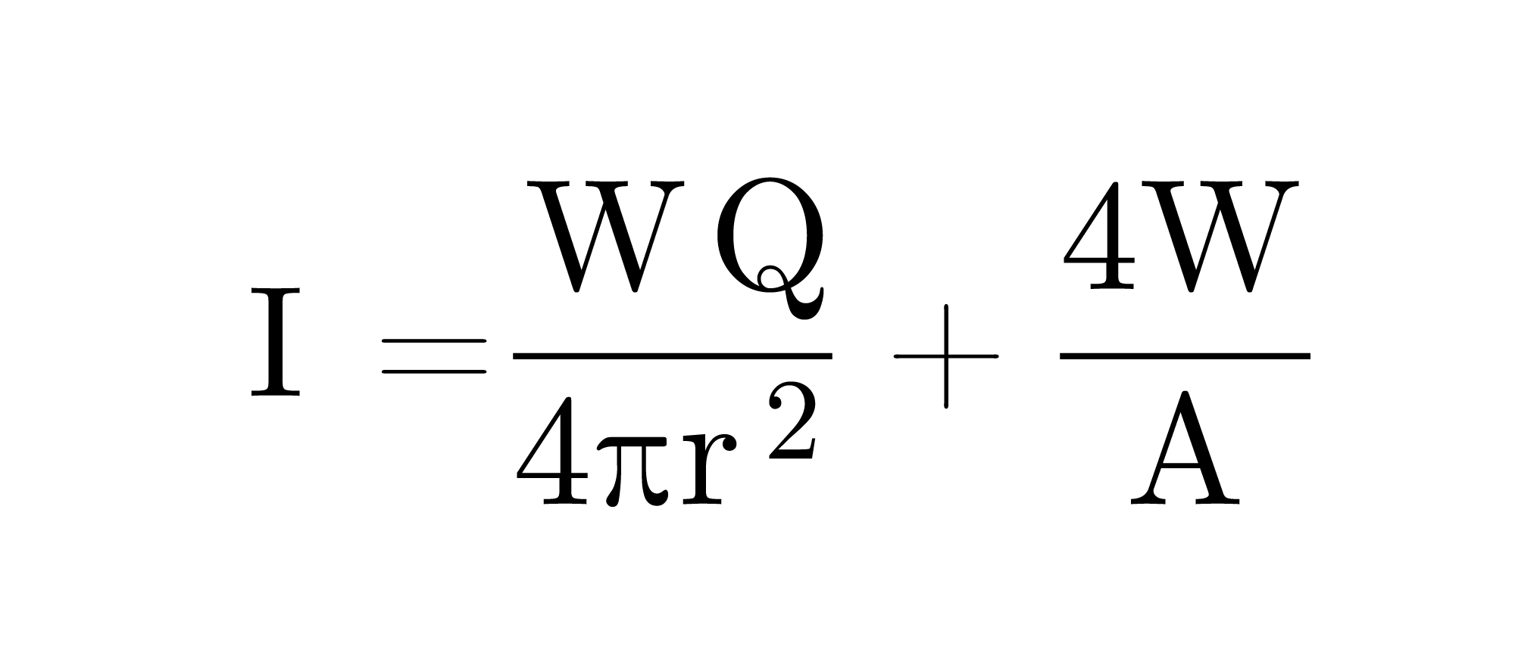
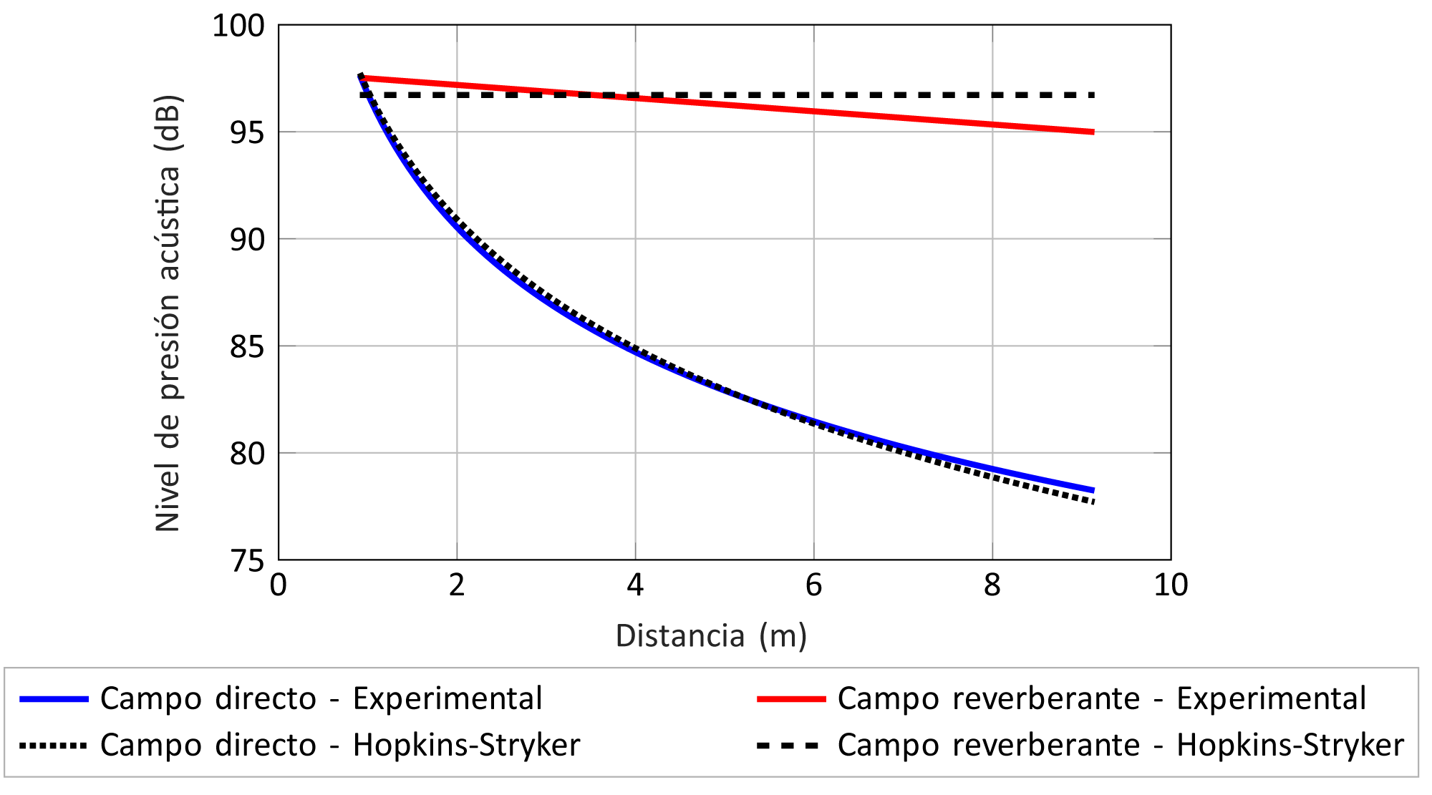
Hopkins
Stryker
1948
A proposed loudness-efficiency rating for loud- speakers and the determination of system power requirements for enclosures. Proceedings of the IRE, 36(3), 315-335.

Slide 10
Hopkins
Stryker
Barron
Lee
Sato
Bradley
1948
A proposed loudness-efficiency rating for loud- speakers and the determination of system power requirements for enclosures. Proceedings of the IRE, 36(3), 315-335.
1988
Energy relations in concert auditoriums. i. The Journal of the Acoustical Society of America, 84(2), 618-628.
2008
Evaluation of acoustical conditions for speech commu- nication in working elementary school classrooms. The Journal of the Acoustical Society of America, 123(4), 2064–2077.

Slide 11
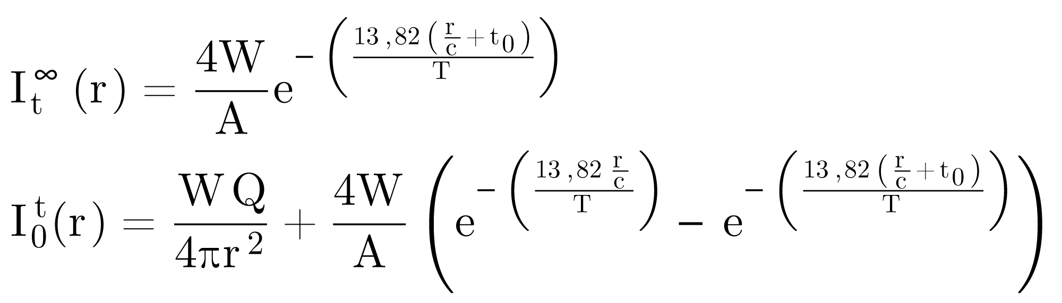
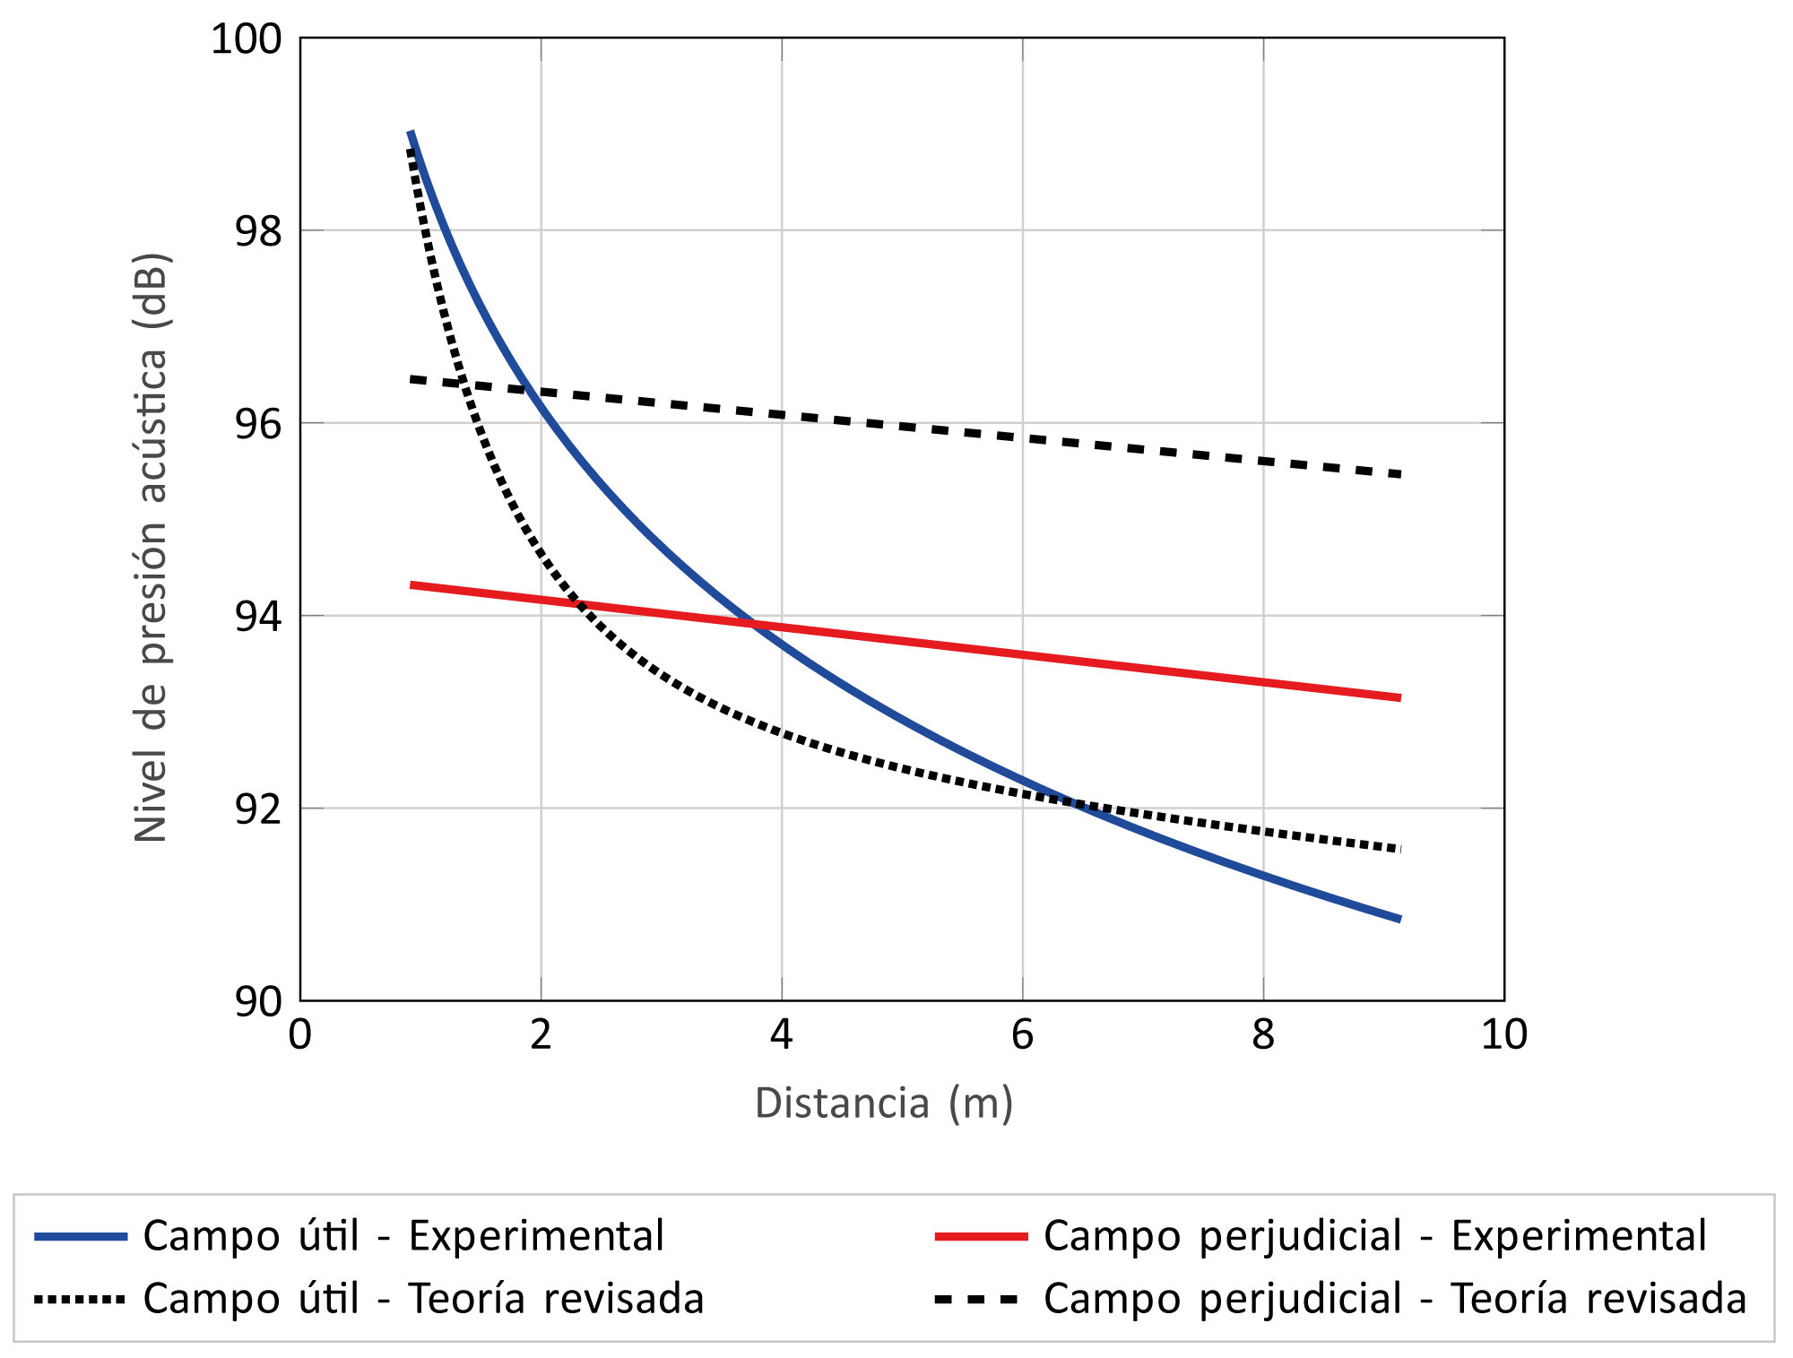
Barron
Lee
1988
Energy relations in concert auditoriums. i. The Journal of the Acoustical Society of America, 84(2), 618-628.

Slide 12
Hopkins
Stryker
Barron
Lee
Sato
Bradley
1948
A proposed loudness-efficiency rating for loud- speakers and the determination of system power requirements for enclosures. Proceedings of the IRE, 36(3), 315-335.
1988
Energy relations in concert auditoriums. i. The Journal of the Acoustical Society of America, 84(2), 618-628.
2008
Evaluation of acoustical conditions for speech commu- nication in working elementary school classrooms. The Journal of the Acoustical Society of America, 123(4), 2064–2077.

Slide 13
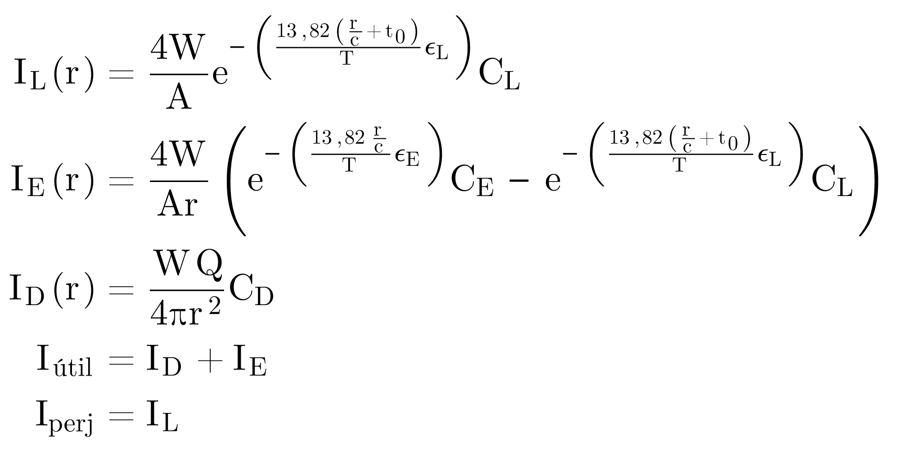
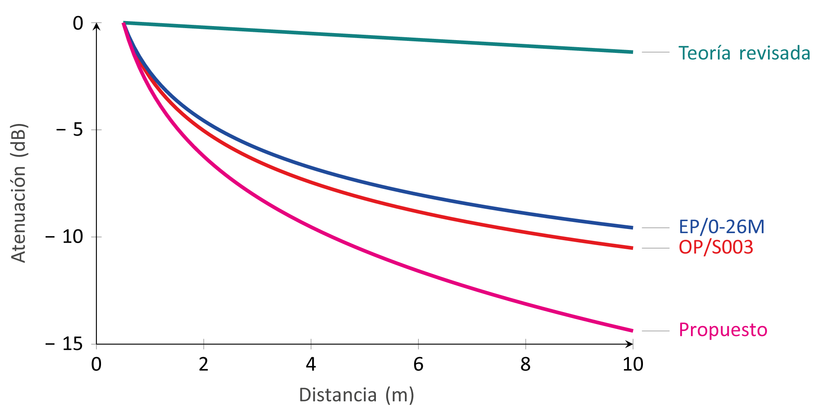
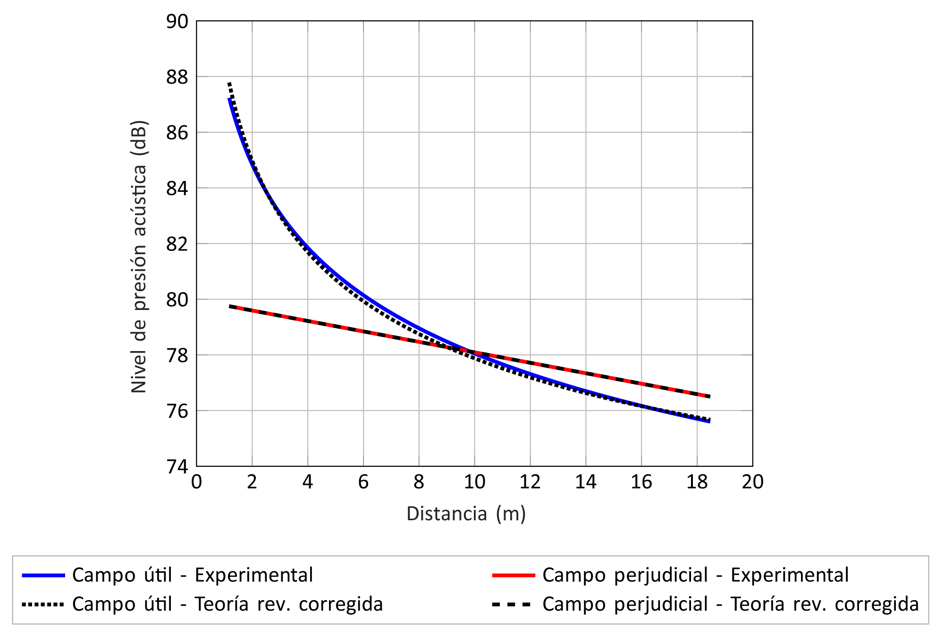
PROPONEN AÑADIR COEFICIENTES A LAS ECUACIONES DE BARRON Y LEE.
Sato
Bradley
EN ESTE TRABAJO SE HAN REUBICADO LOS COEFICIENTES Y AÑADIDO OTROS.
SE HA ENCONTRADO UNA RELACIÓN ENTRE EL CAMPO TEMPRANO Y LA DISTANCIA.
POR LO QUE LAS ECUACIONES DE SATO Y BRADLEY MODIFICADAS…
MODIFICADO
2008
Evaluation of acoustical conditions for speech commu- nication in working elementary school classrooms. The Journal of the Acoustical Society of America, 123(4), 2064–2077.

Slide 14
01
Validación de modelos
Método para la validación de los modelos acústicos.
02
Coeficientes de corrección
OBJETIVOS
Obtención de coeficientes de corrección en el cálculo en relación a los parámetros del recinto.
03
Desarrollo de herramientas
Herramientas necesarias para el procesado de datos y los cálculos.

Slide 15
Validación de modelos
Validación
Absorción
Tiempo de reverberación
Curvas de campos acústicos
Asignar a los materiales del modelo los valores de absorción disponibles en la literatura.
Ajustar los valores de absorción para obtener un tiempo de reverberación similar al experimental.
Comparar las curvas de los campos acústicos de las medidas experimentales y del modelo.

Slide 16
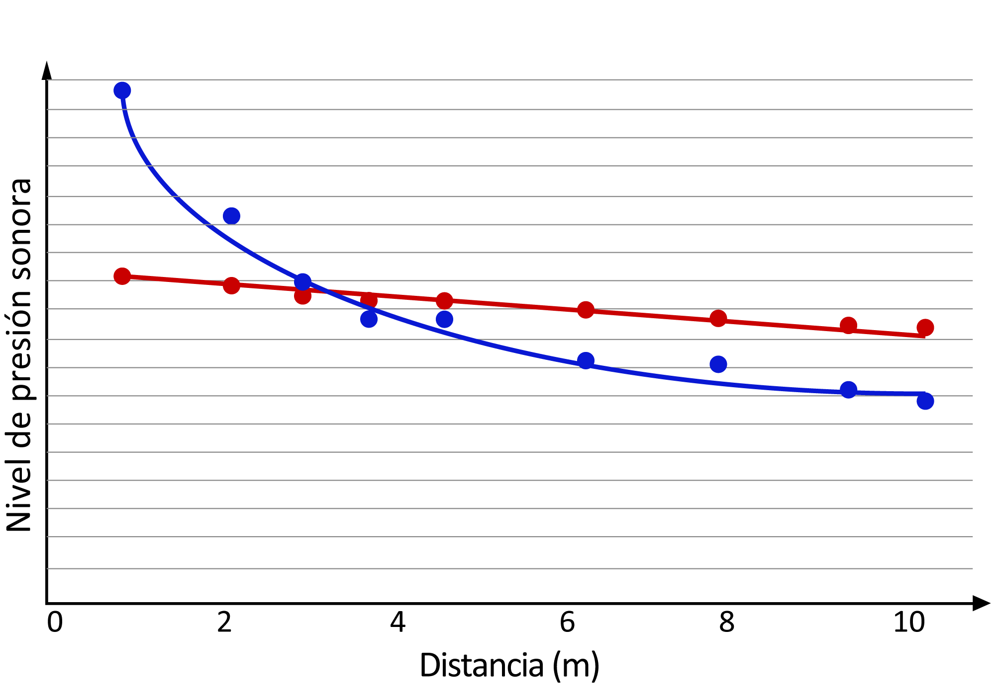
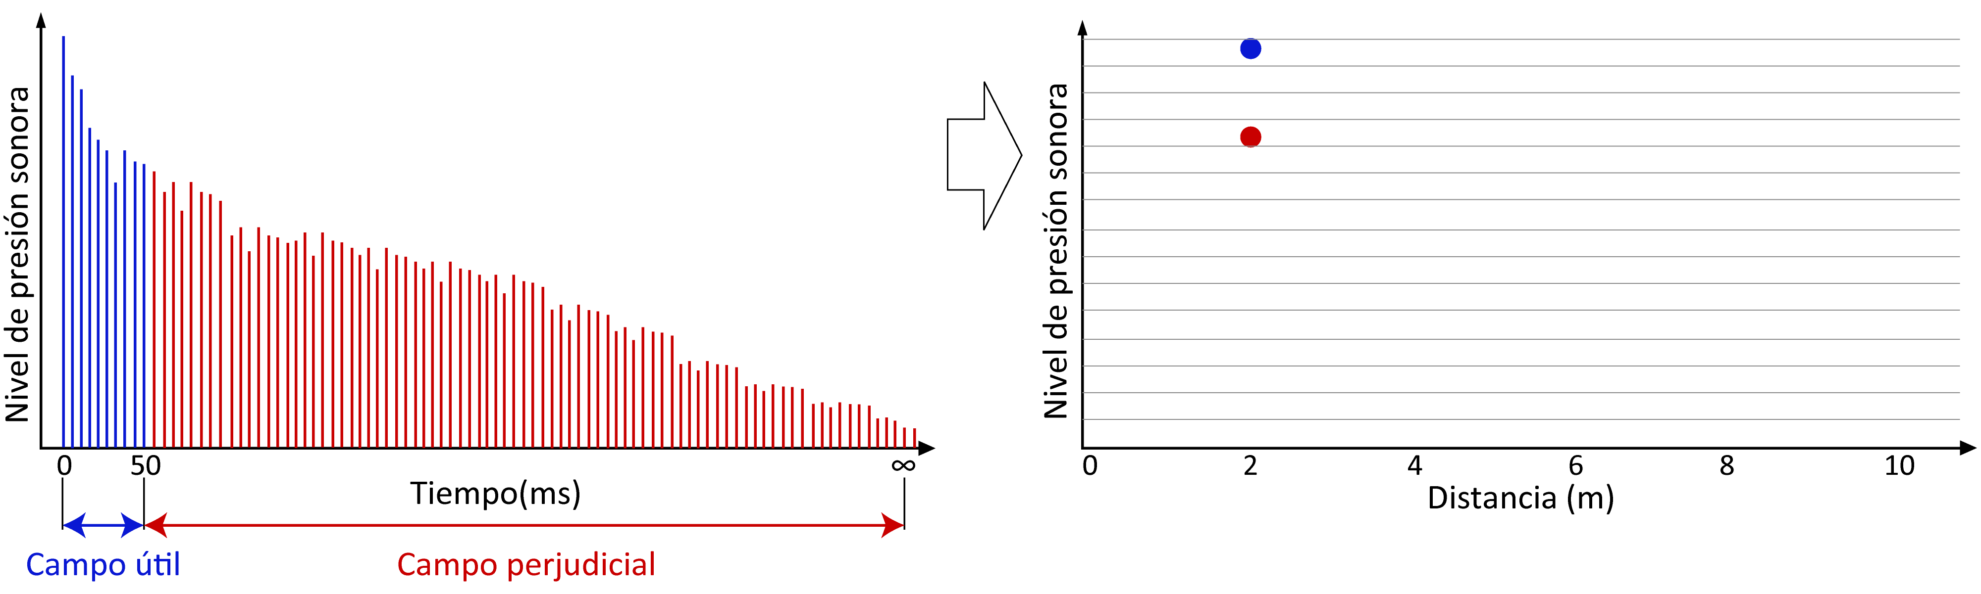
Validación de modelos
Curvas de campos acústicos

Slide 17
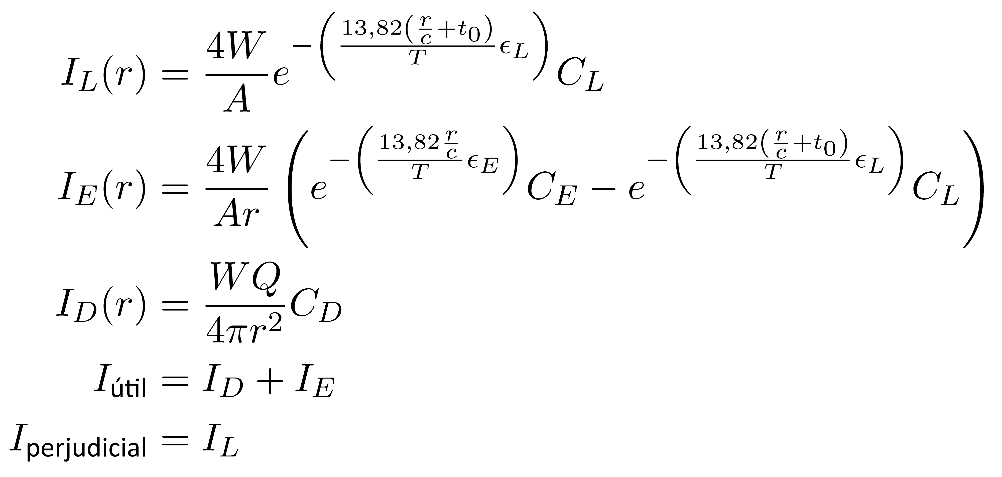
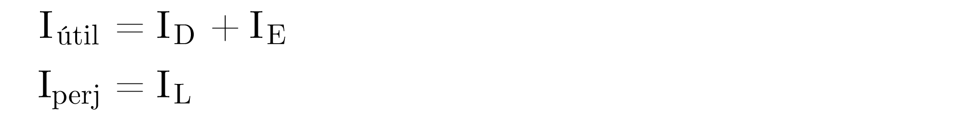





$$ε_{L}$$
BÚSQUEDA DE LA RELACIÓN ENTRE LOS COEFICIENTES Y LOS PARÁMETROS
$$C_{L}$$
Parámetros del recinto
$$ε_{E}$$
$$C_{E}$$
$$C_{D}$$

Slide 18
01dB
EASE
CATT-Acoustic
dBFA2Matlab
EASEPostFile2Matlab
CATT2Matlab
Procesará los datos de las medidas experimentales y obtendrá los coeficientes
Procesará y mostrará los datos obtenidos en la simulación y obtendrá los coeficientes
Procesará y mostrará los datos obtenidos en la simulación con diferentes tipos de representaciones

Slide 19
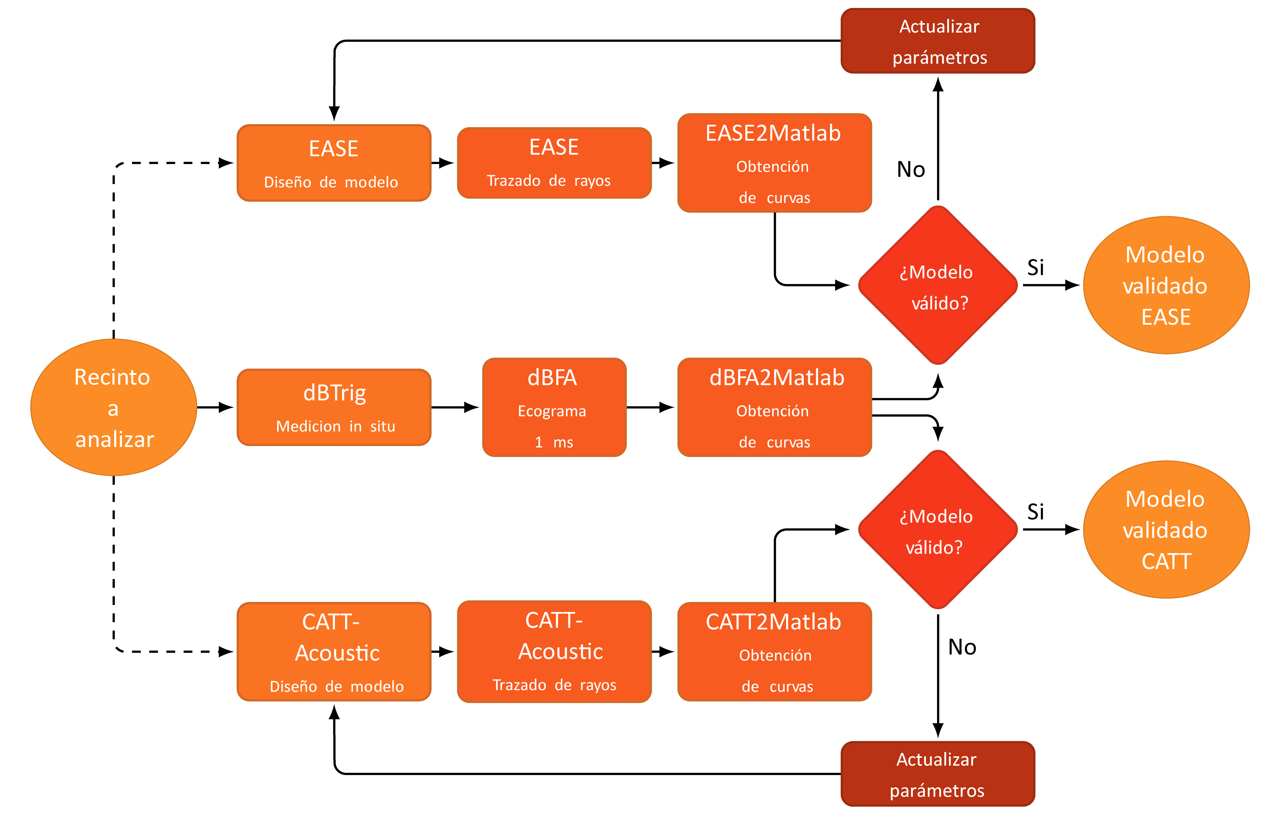
Tiempo de reverberación
Curvas de campos acústicos

Slide 20
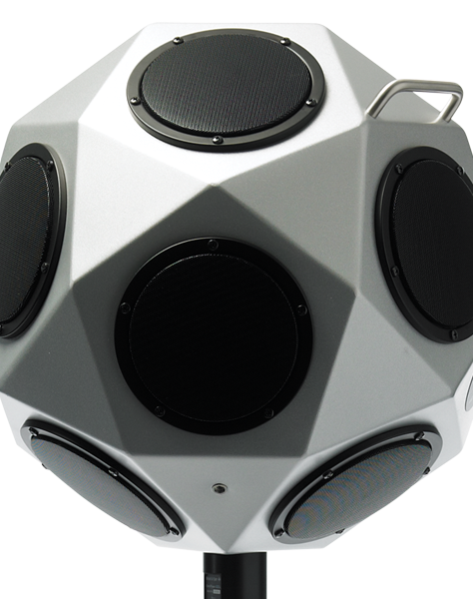
MEDICIONES IN SITU
b
Medidas experimentales en dos recintos
DESARROLLO
MODELOS ACÚSTICOS
b
Modelos realizados con CATT-Acoustic y EASE
OBTENCIÓN DE COEFICIENTES
0
Escalado de los modelos para obtener diferentes coeficientes

Slide 21
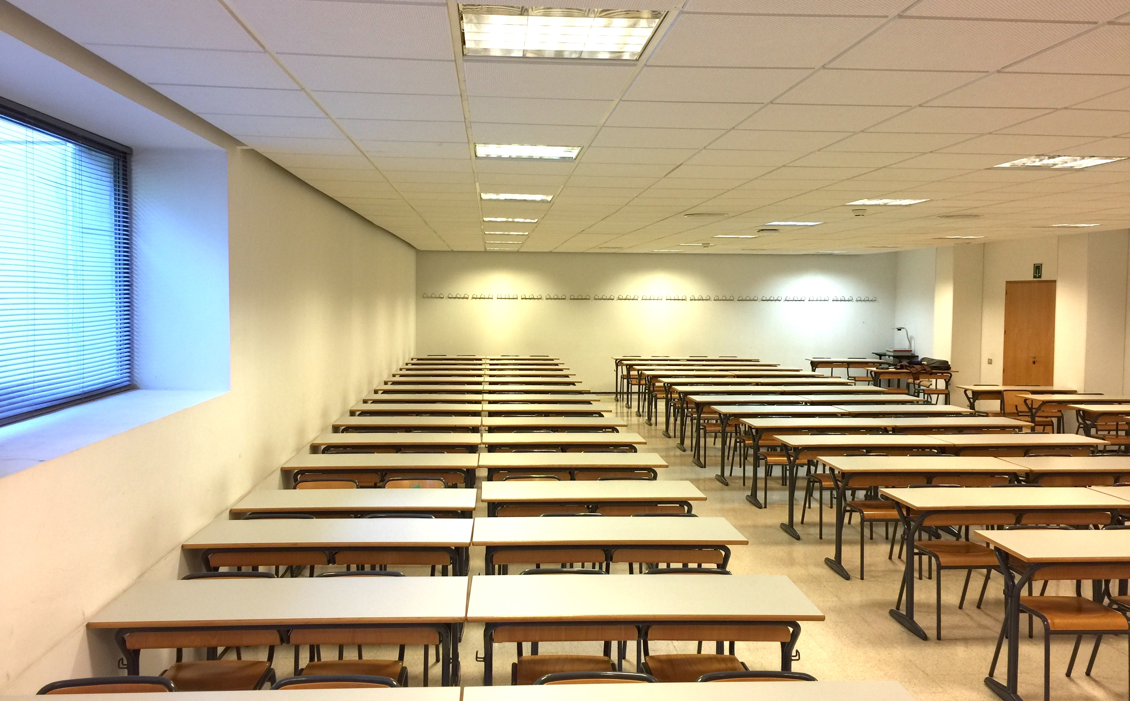
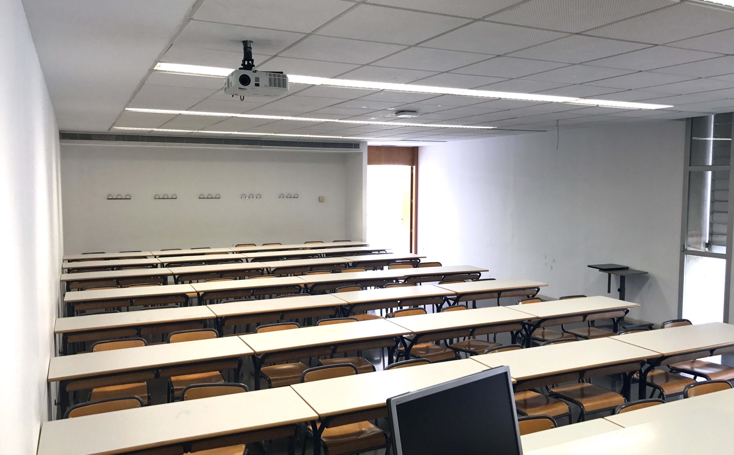
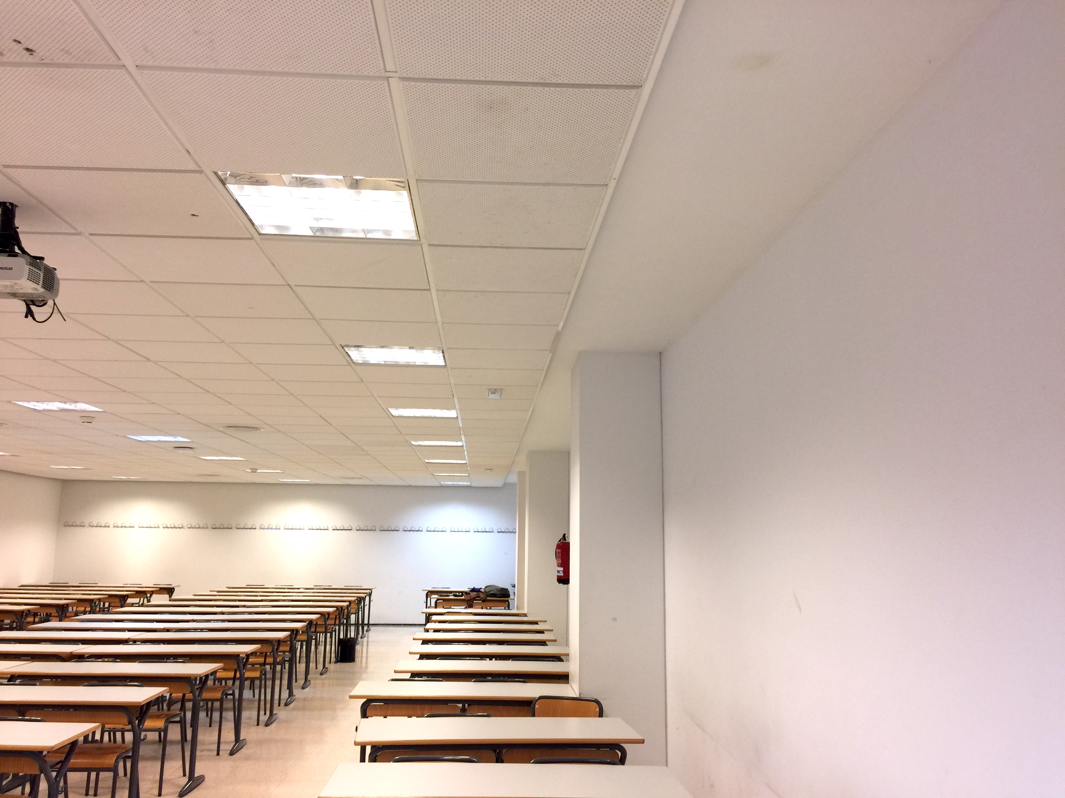
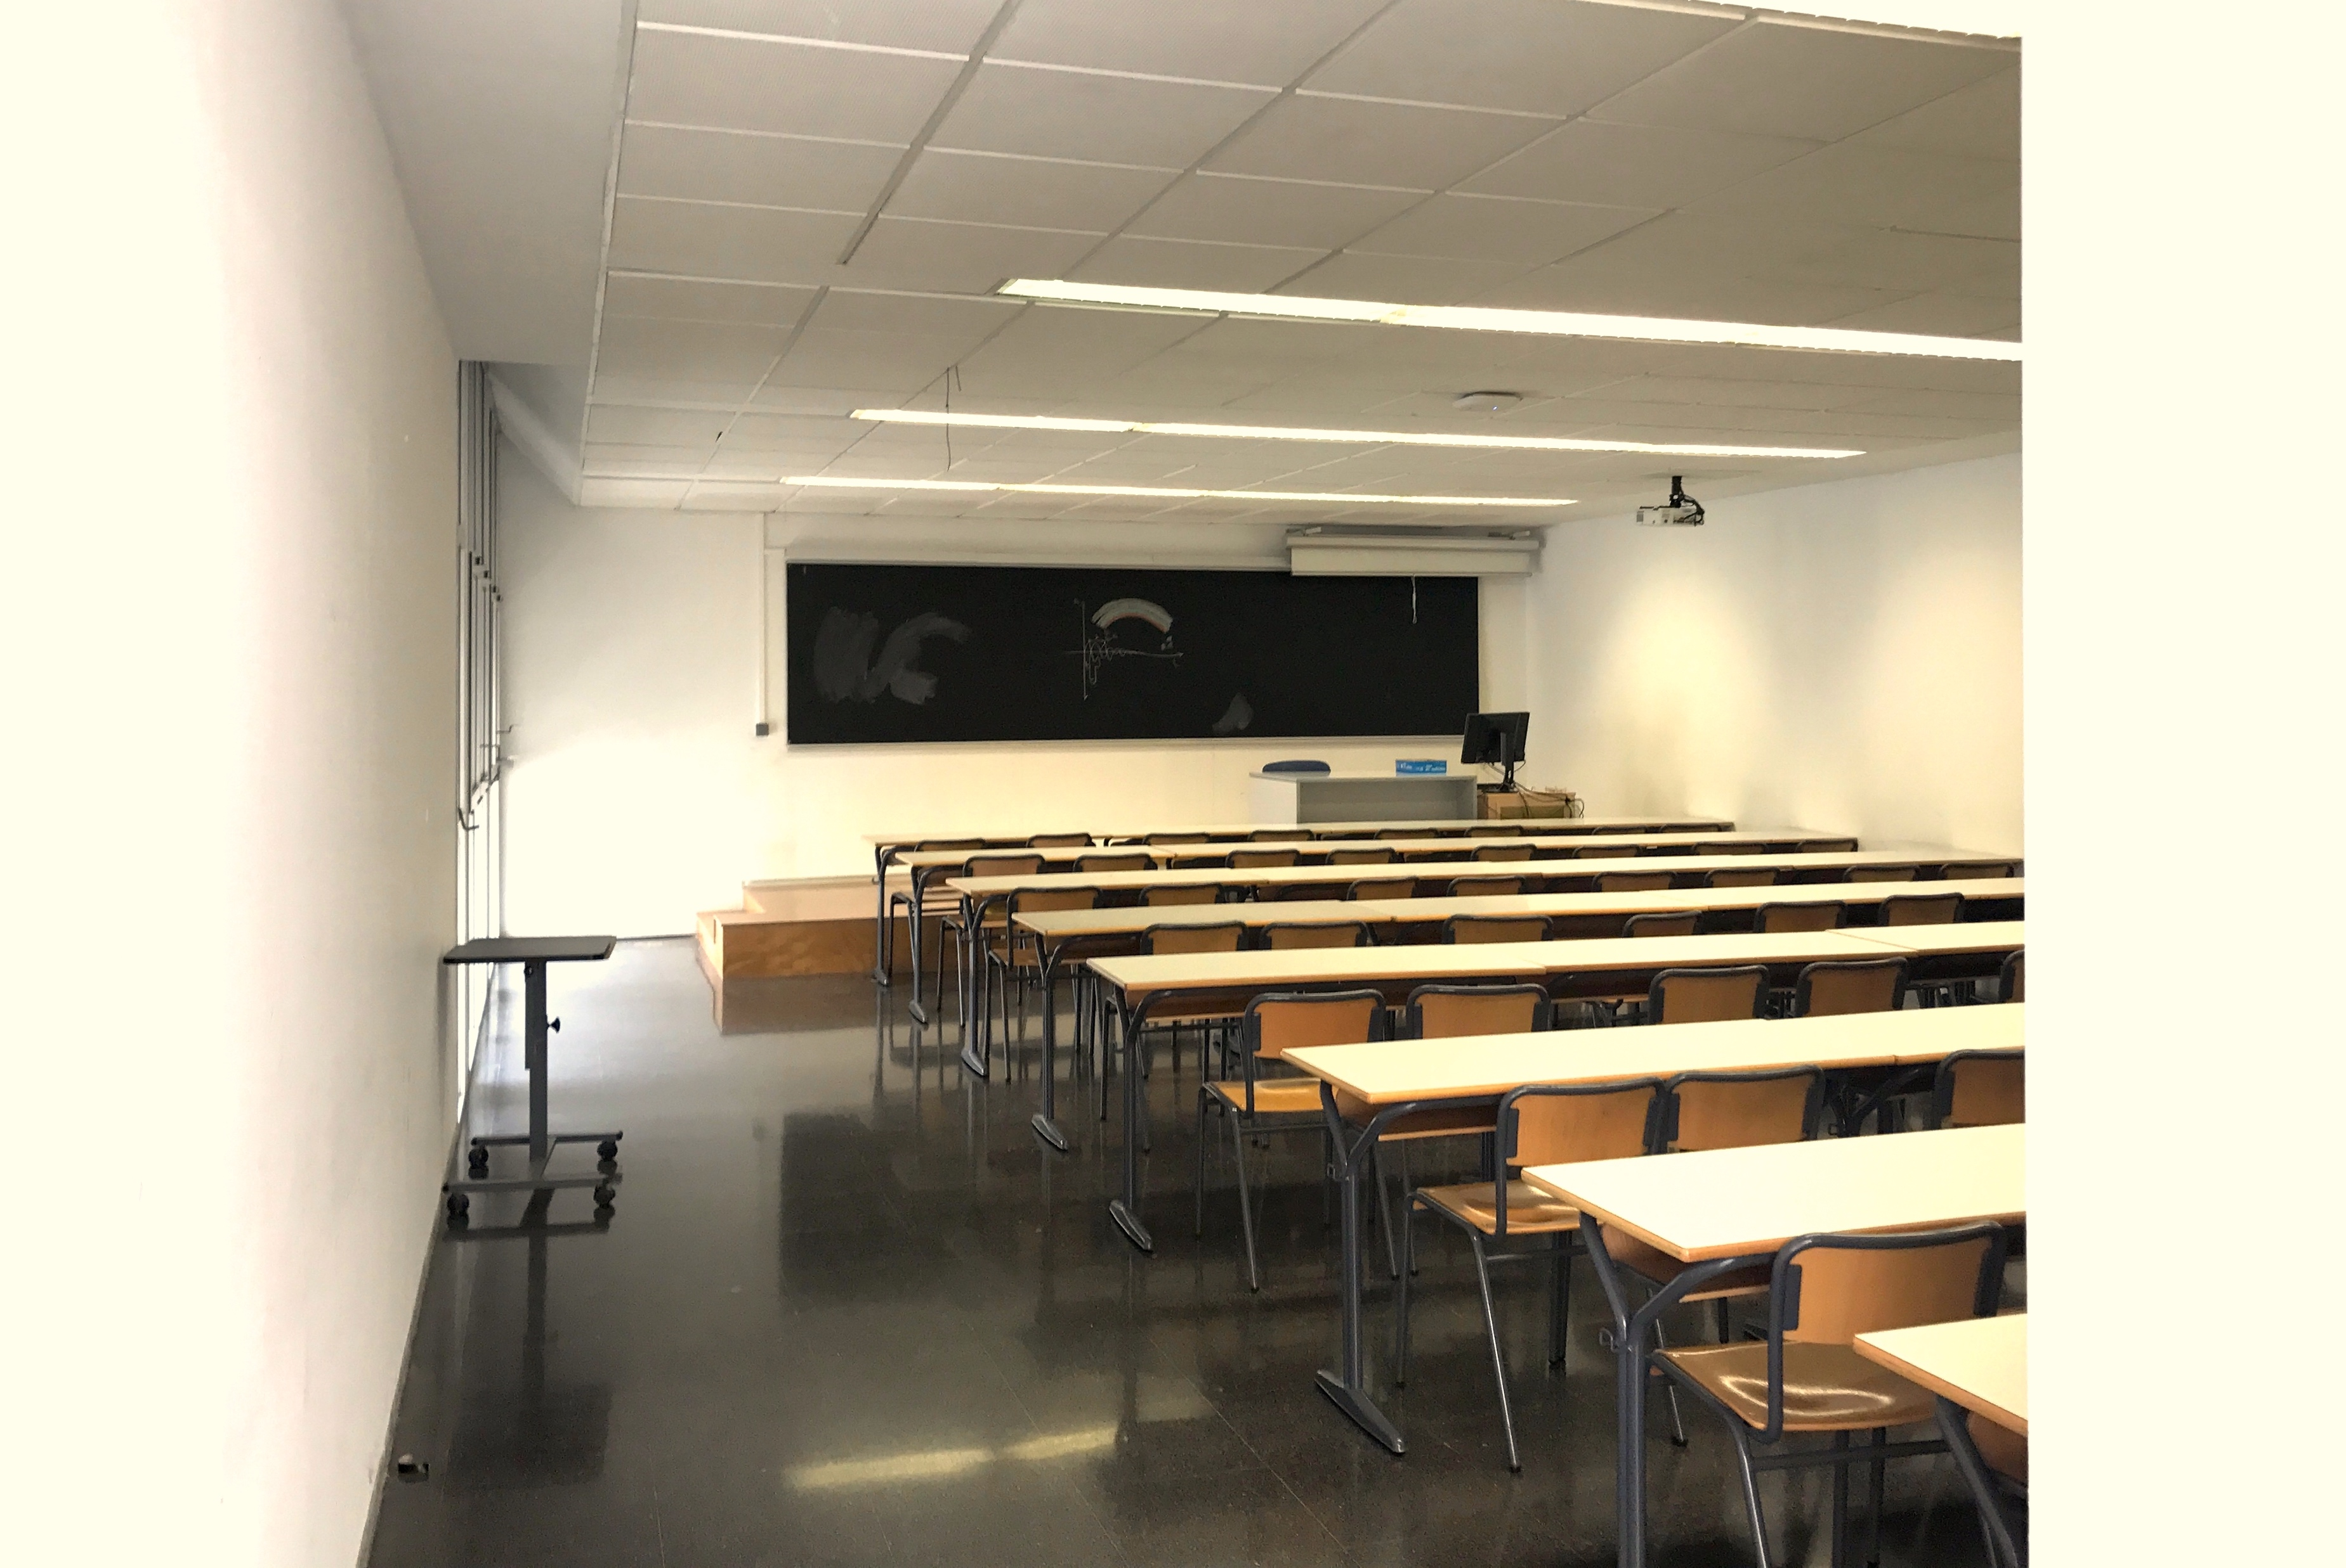
OP/S003
Escuela de Óptica y Optometría
EP/0-26M
Escuela Politécnica Superior IV
Dimensiones:
Altura: 2.8 m
Largo: 18.9 m
Ancho: 9.6
Volumen: 500 m³
Superficie: 520 m²
Dimensiones:
Altura: 2.7 m
Largo: 11.9 m
Ancho: 7.1
Volumen: 230 m³
Superficie: 270 m²

Slide 22
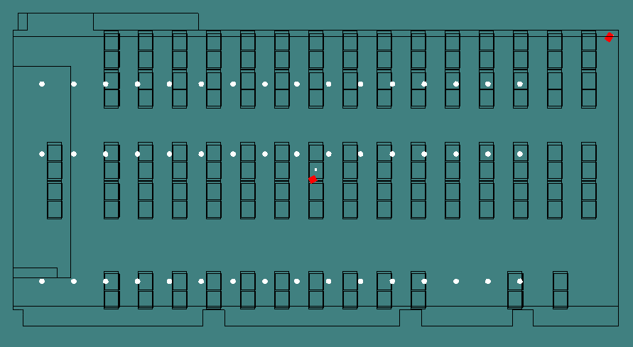
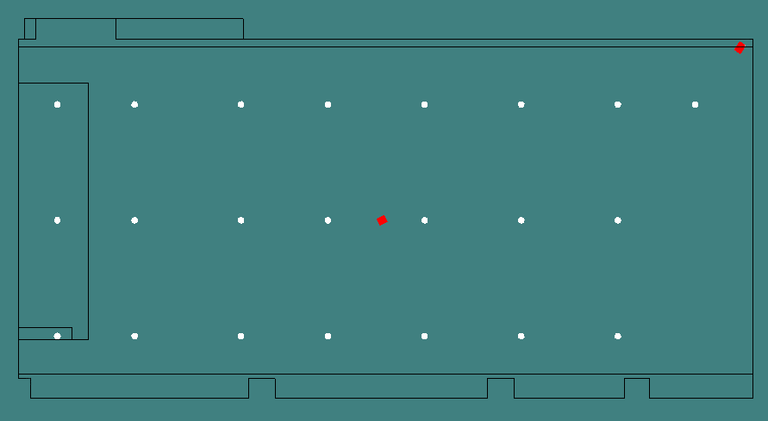
OP/S003
Escuela de Óptica y Optometría

Slide 23
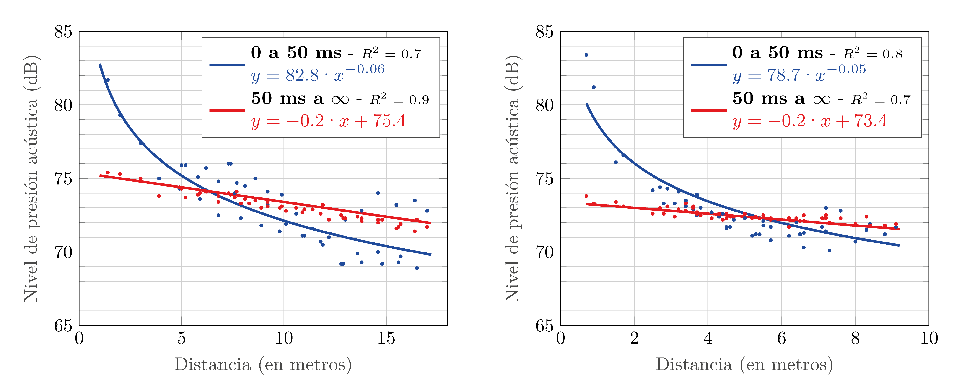
OP/S003
Escuela de Óptica y Optometría
Con mobiliario
Fuente en esquina
Fuente en el centro

Slide 24
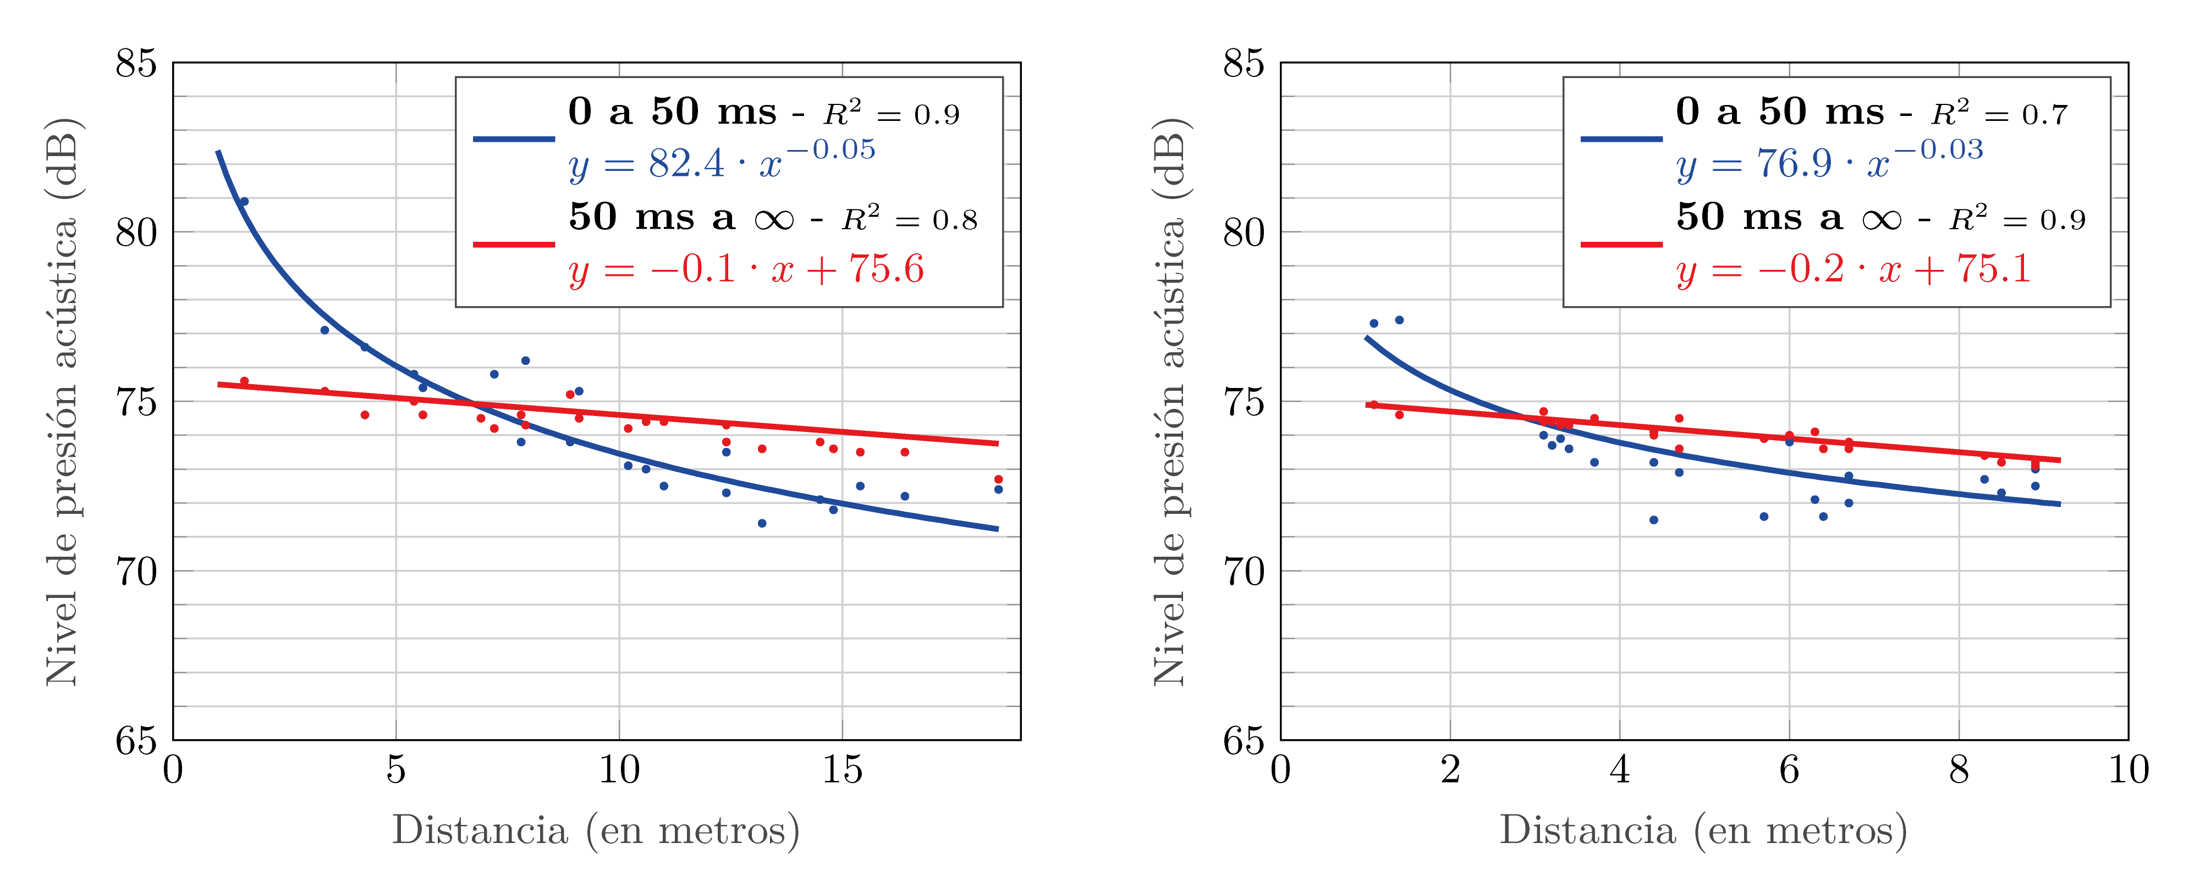
OP/S003
Escuela de Óptica y Optometría
Sin mobiliario
Fuente en esquina
Fuente en el centro

Slide 25
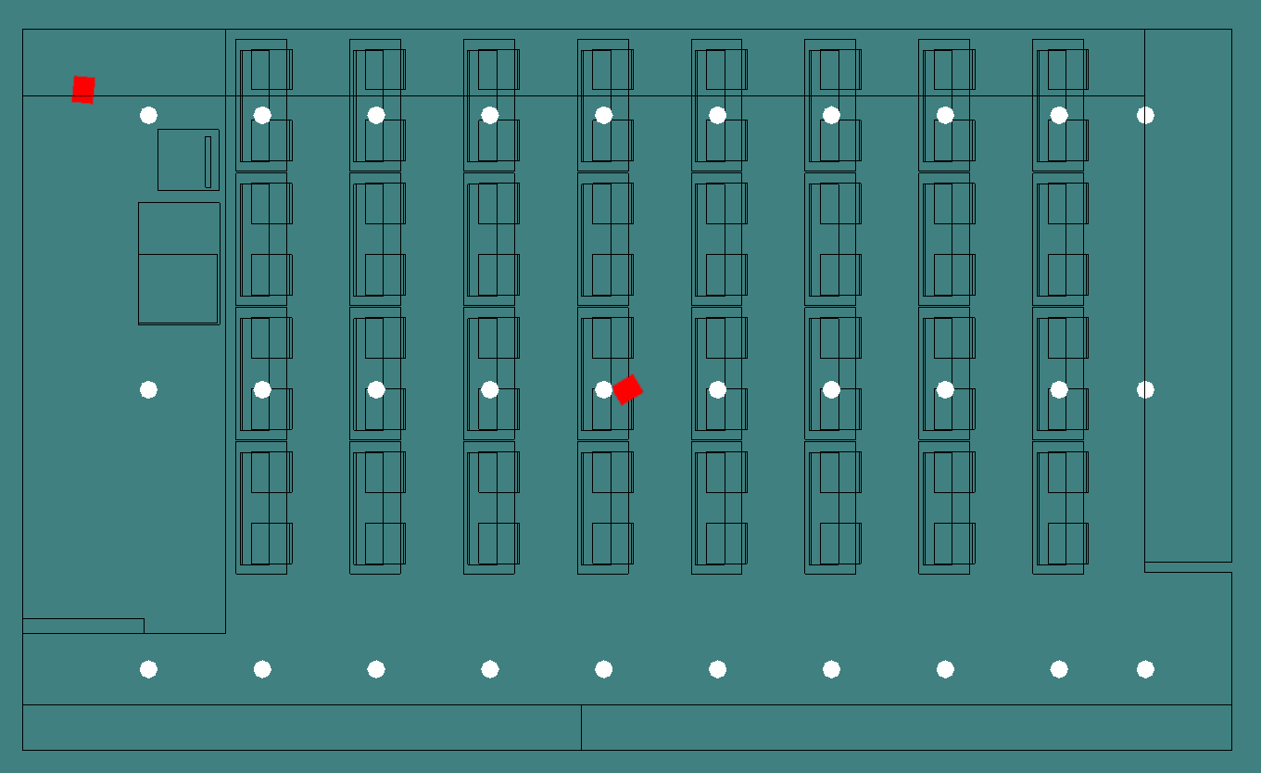
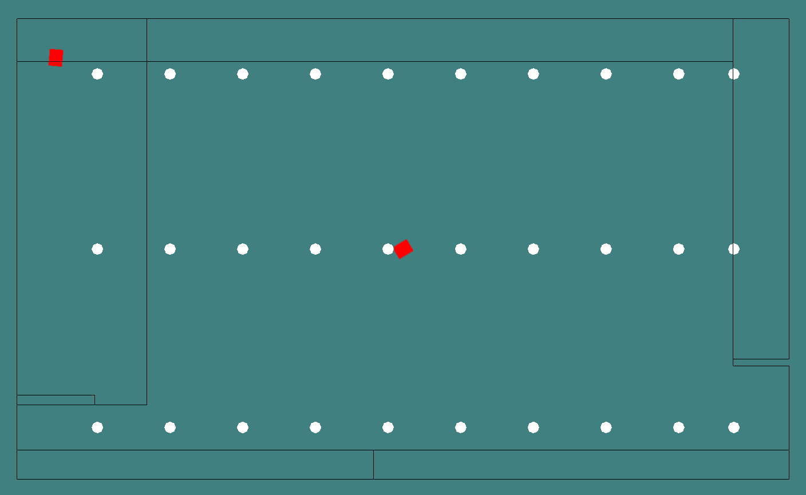
EP/0-26M
Escuela Politécnica Superior

Slide 26
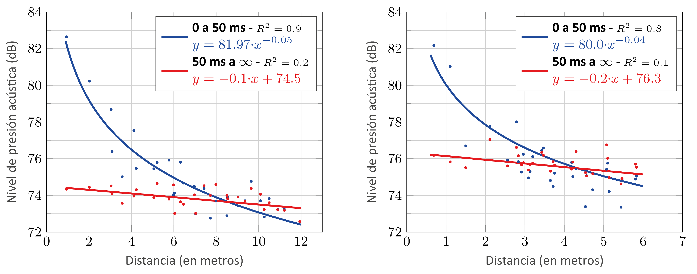
EP/0-26M
Escuela Politécnica Superior
Con mobiliario
Fuente en esquina
Fuente en el centro

Slide 27
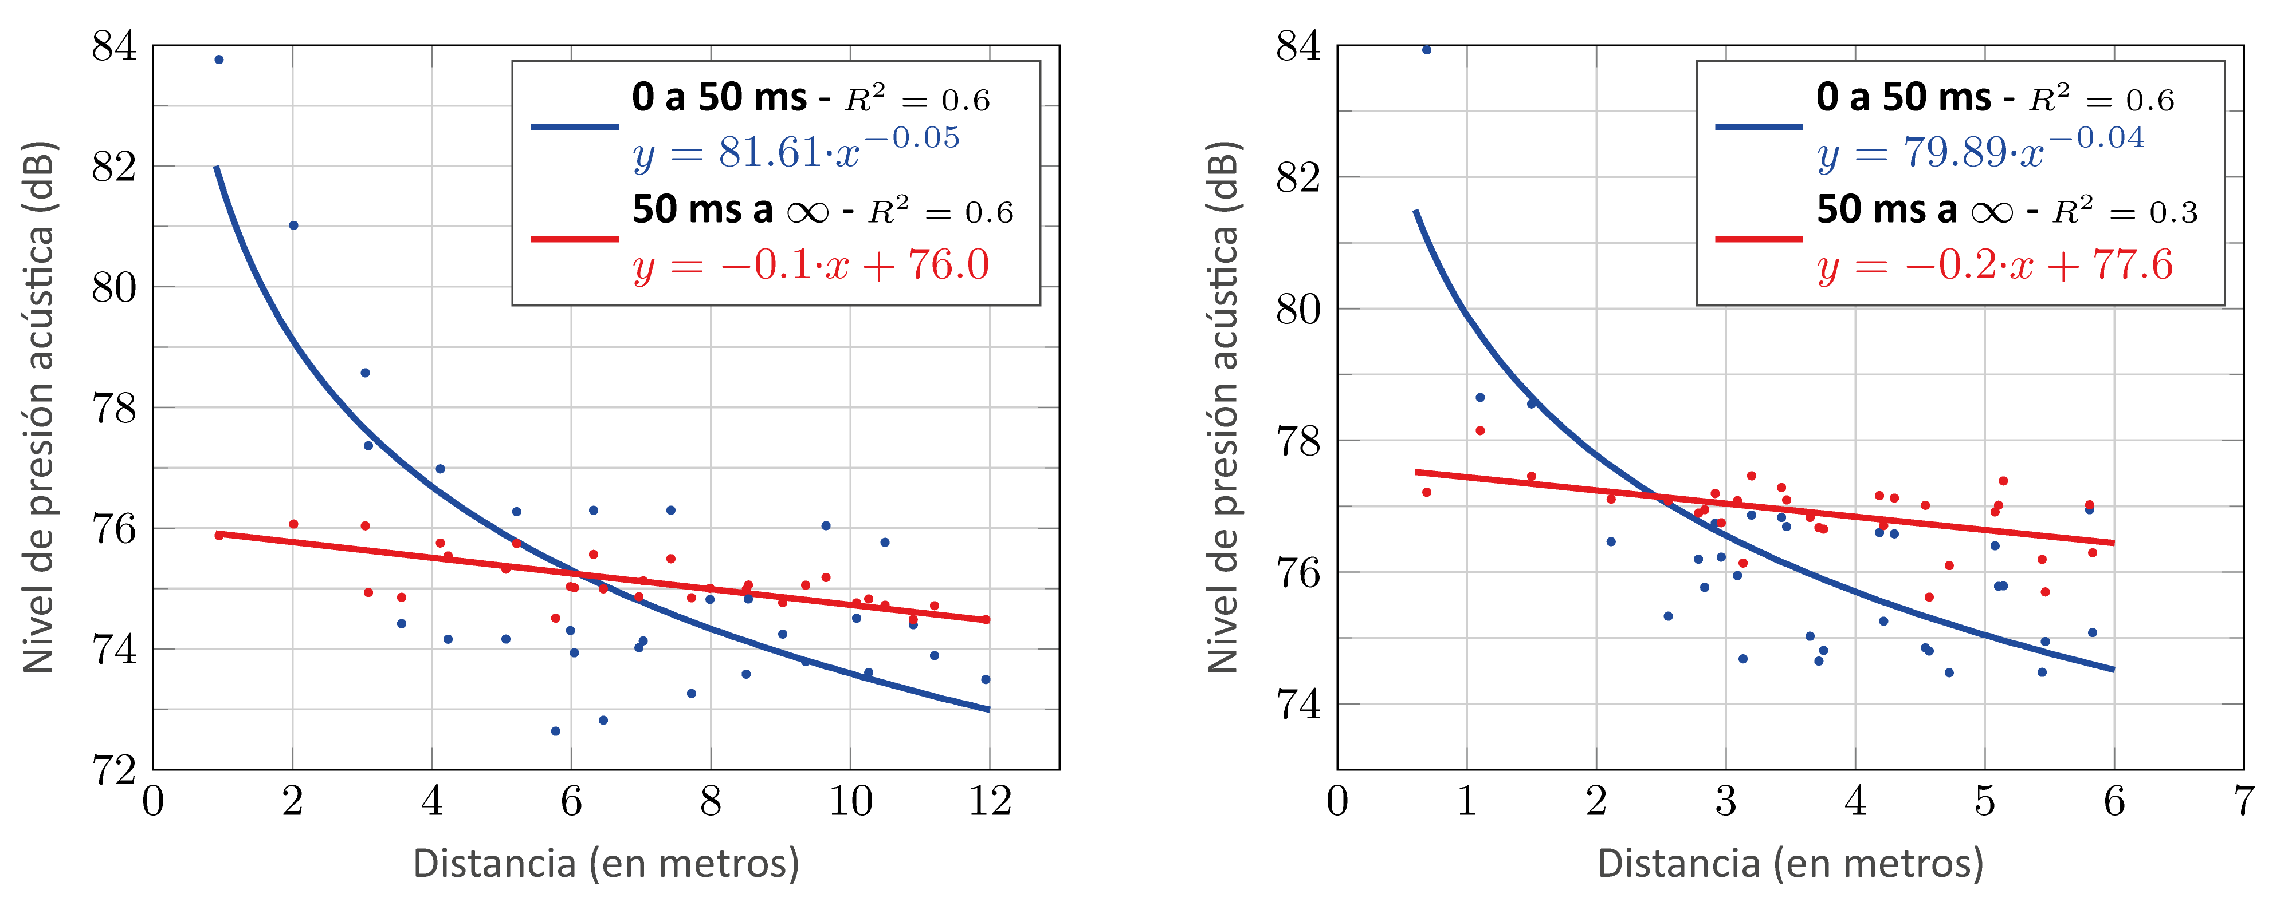
EP/0-26M
Escuela Politécnica Superior
Sin mobiliario
Fuente en esquina
Fuente en el centro

Slide 28
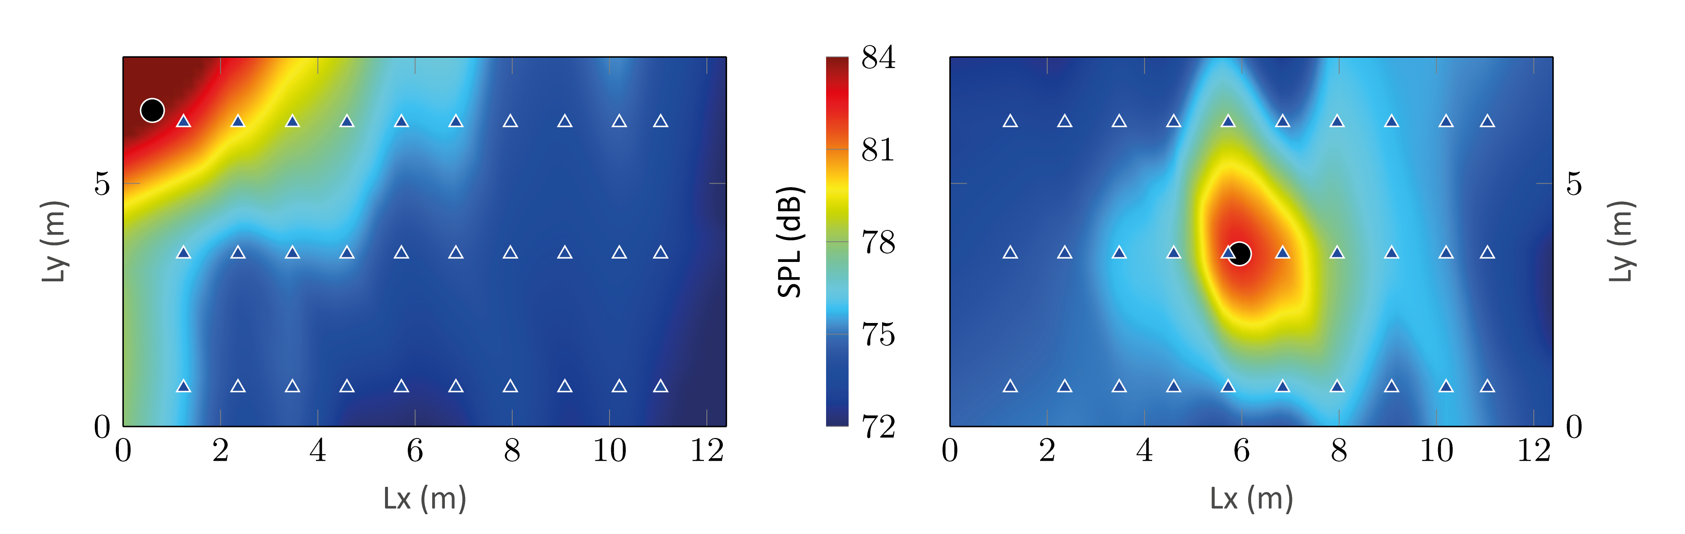
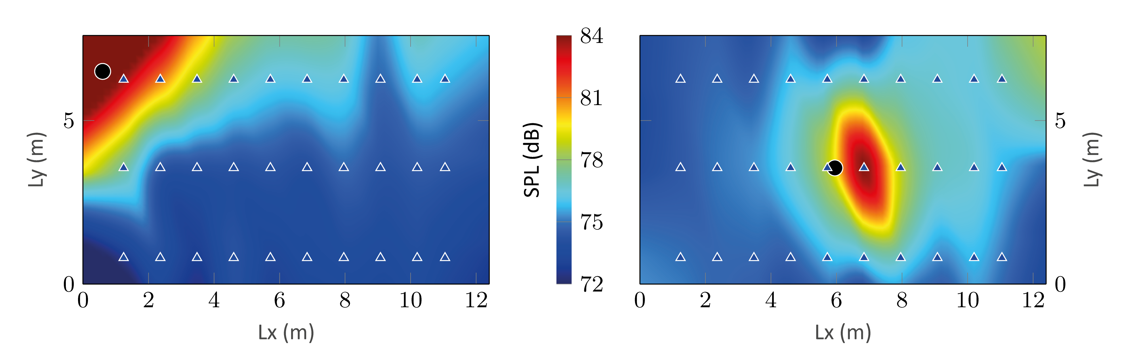
EP/0-26M
Escuela Politécnica Superior
Campo útil con mobiliario
Campo útil sin mobiliario

Slide 29
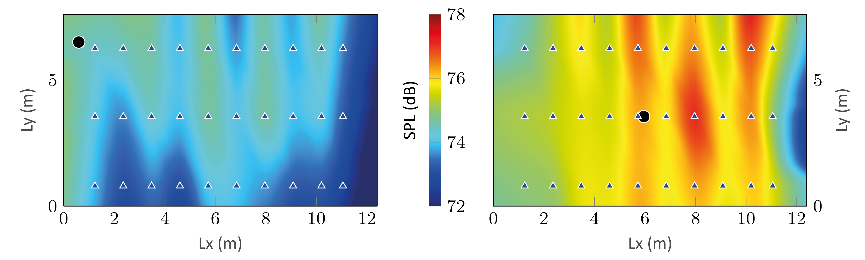
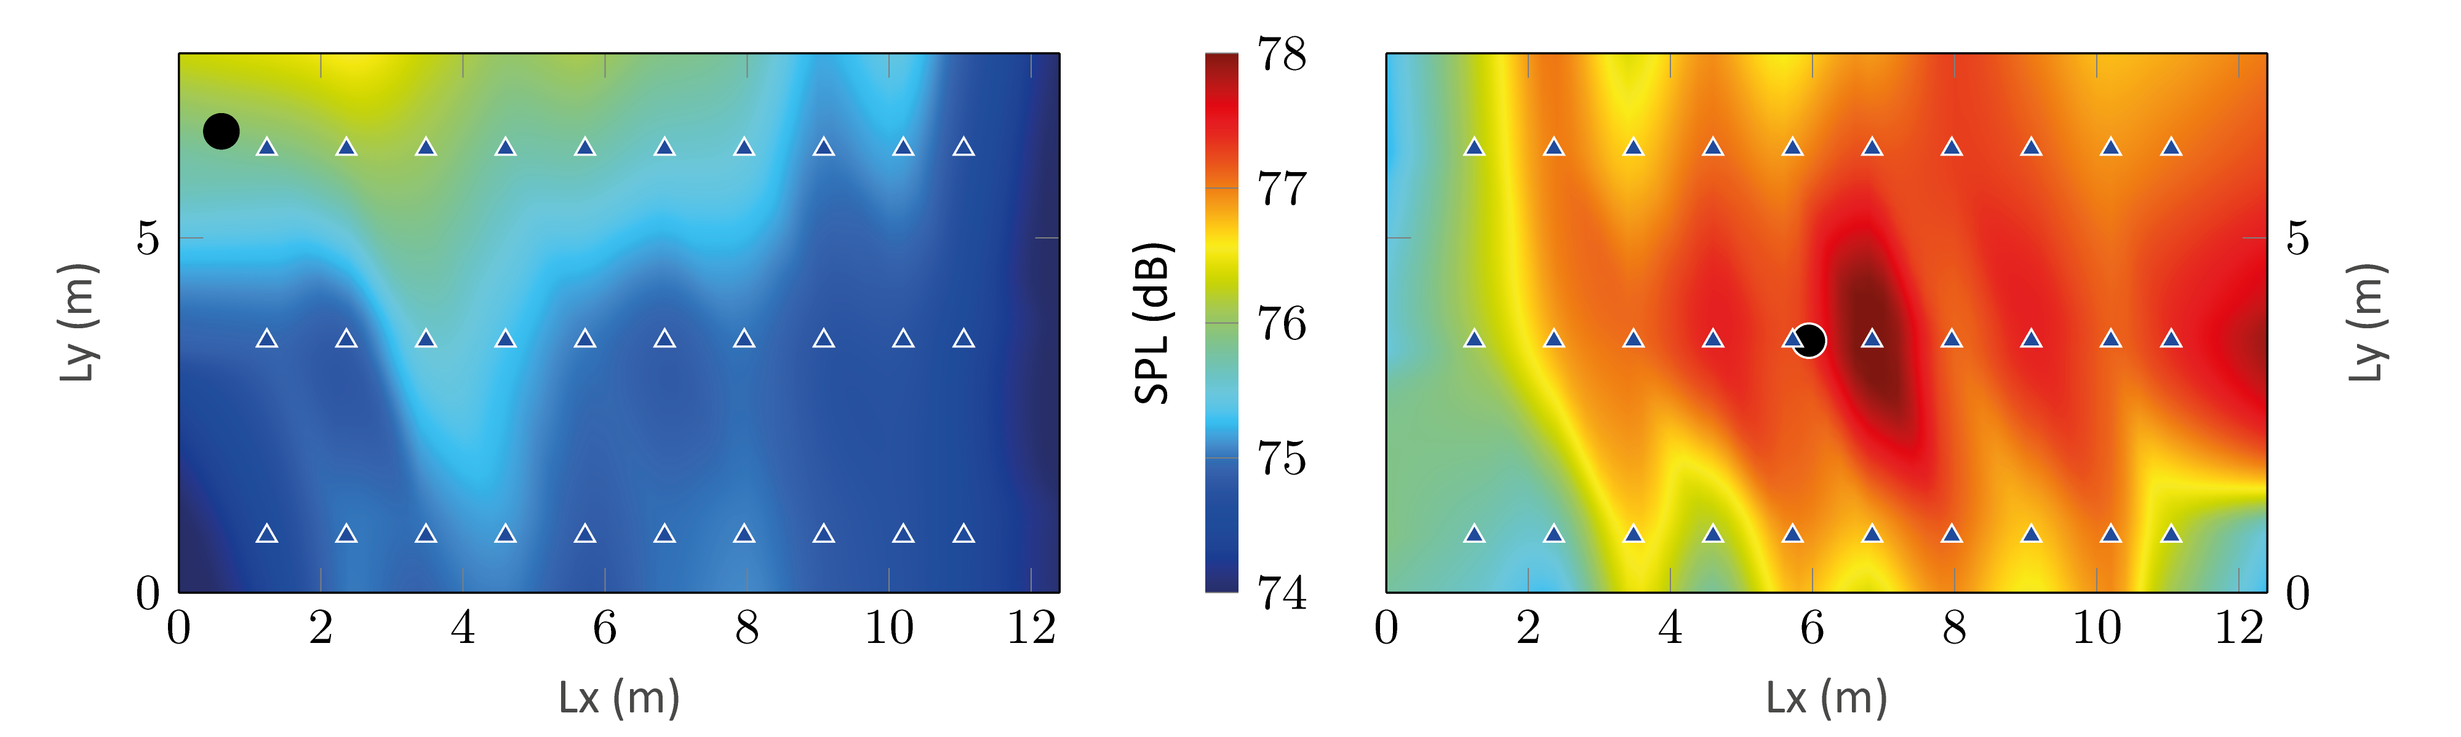
EP/0-26M
Escuela Politécnica Superior
Campo perjudicial con mobiliario
Campo perjudicial sin mobiliario

Slide 30
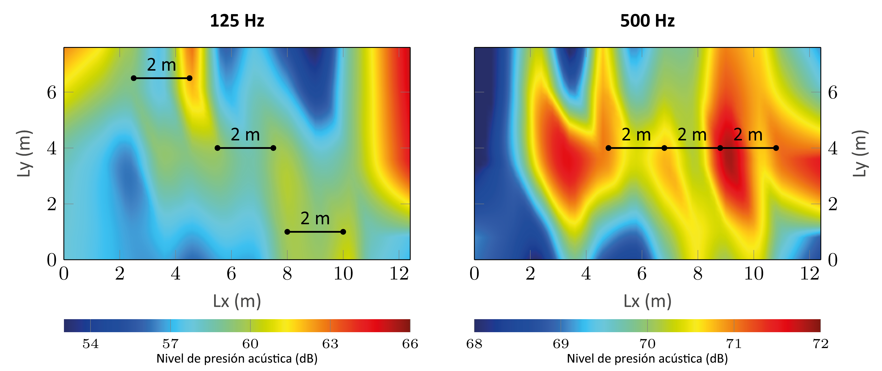
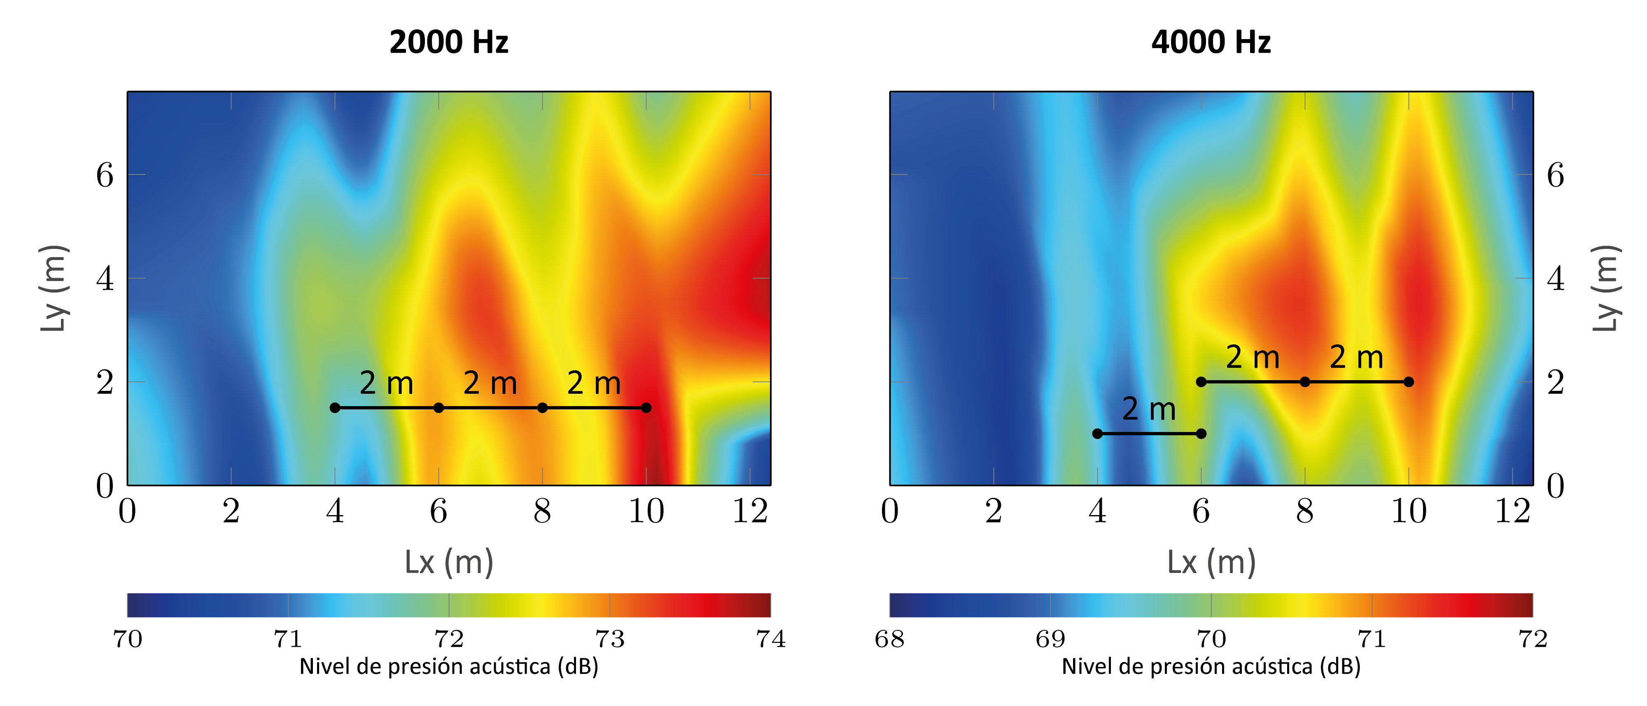
EP/0-26M
Escuela Politécnica Superior
Campo Perjudicial - Sin mobiliario

Slide 31
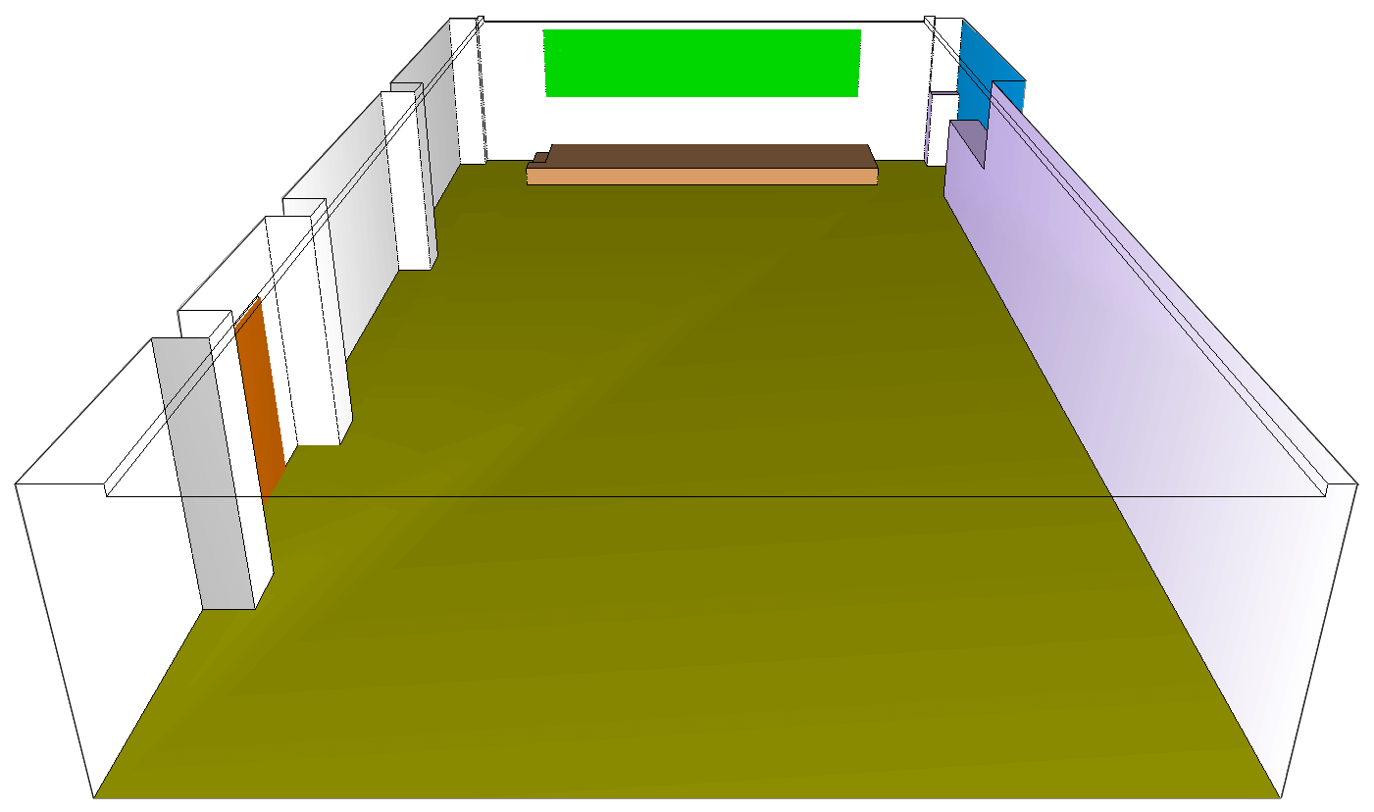
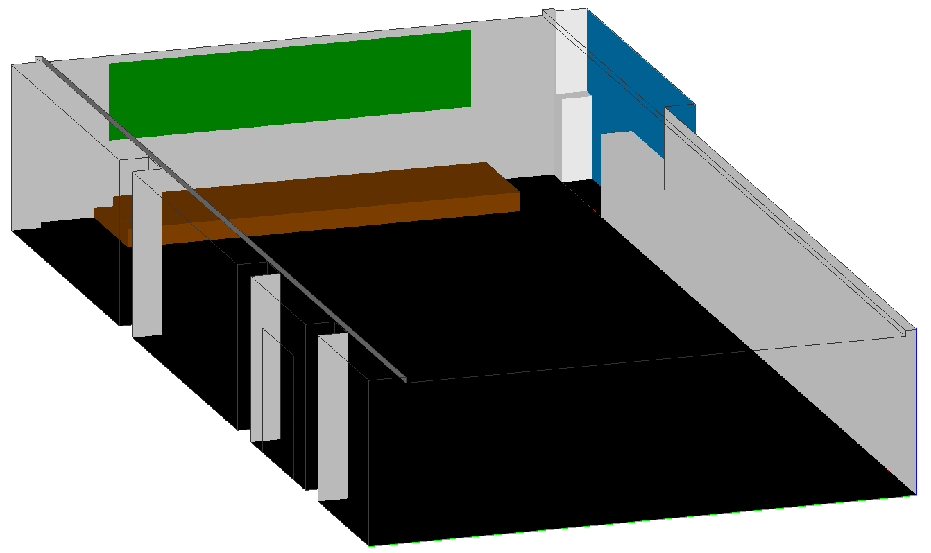
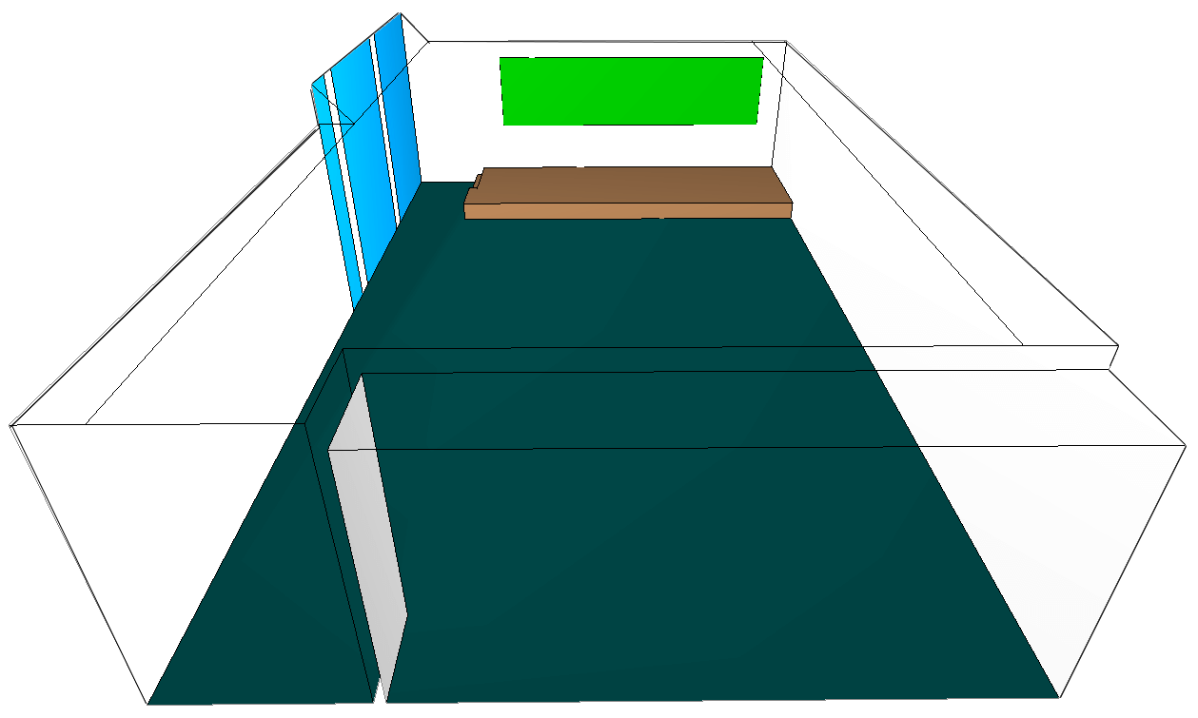
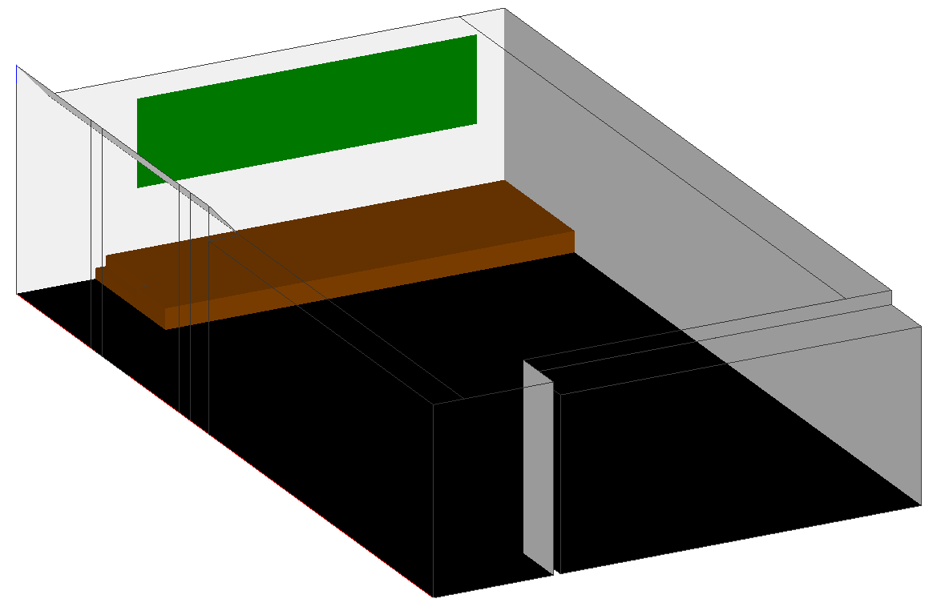
CATT-Acoustic
EASE
OP/S003
OP/S003
EP/0-26M
EP/0-26M

Slide 32
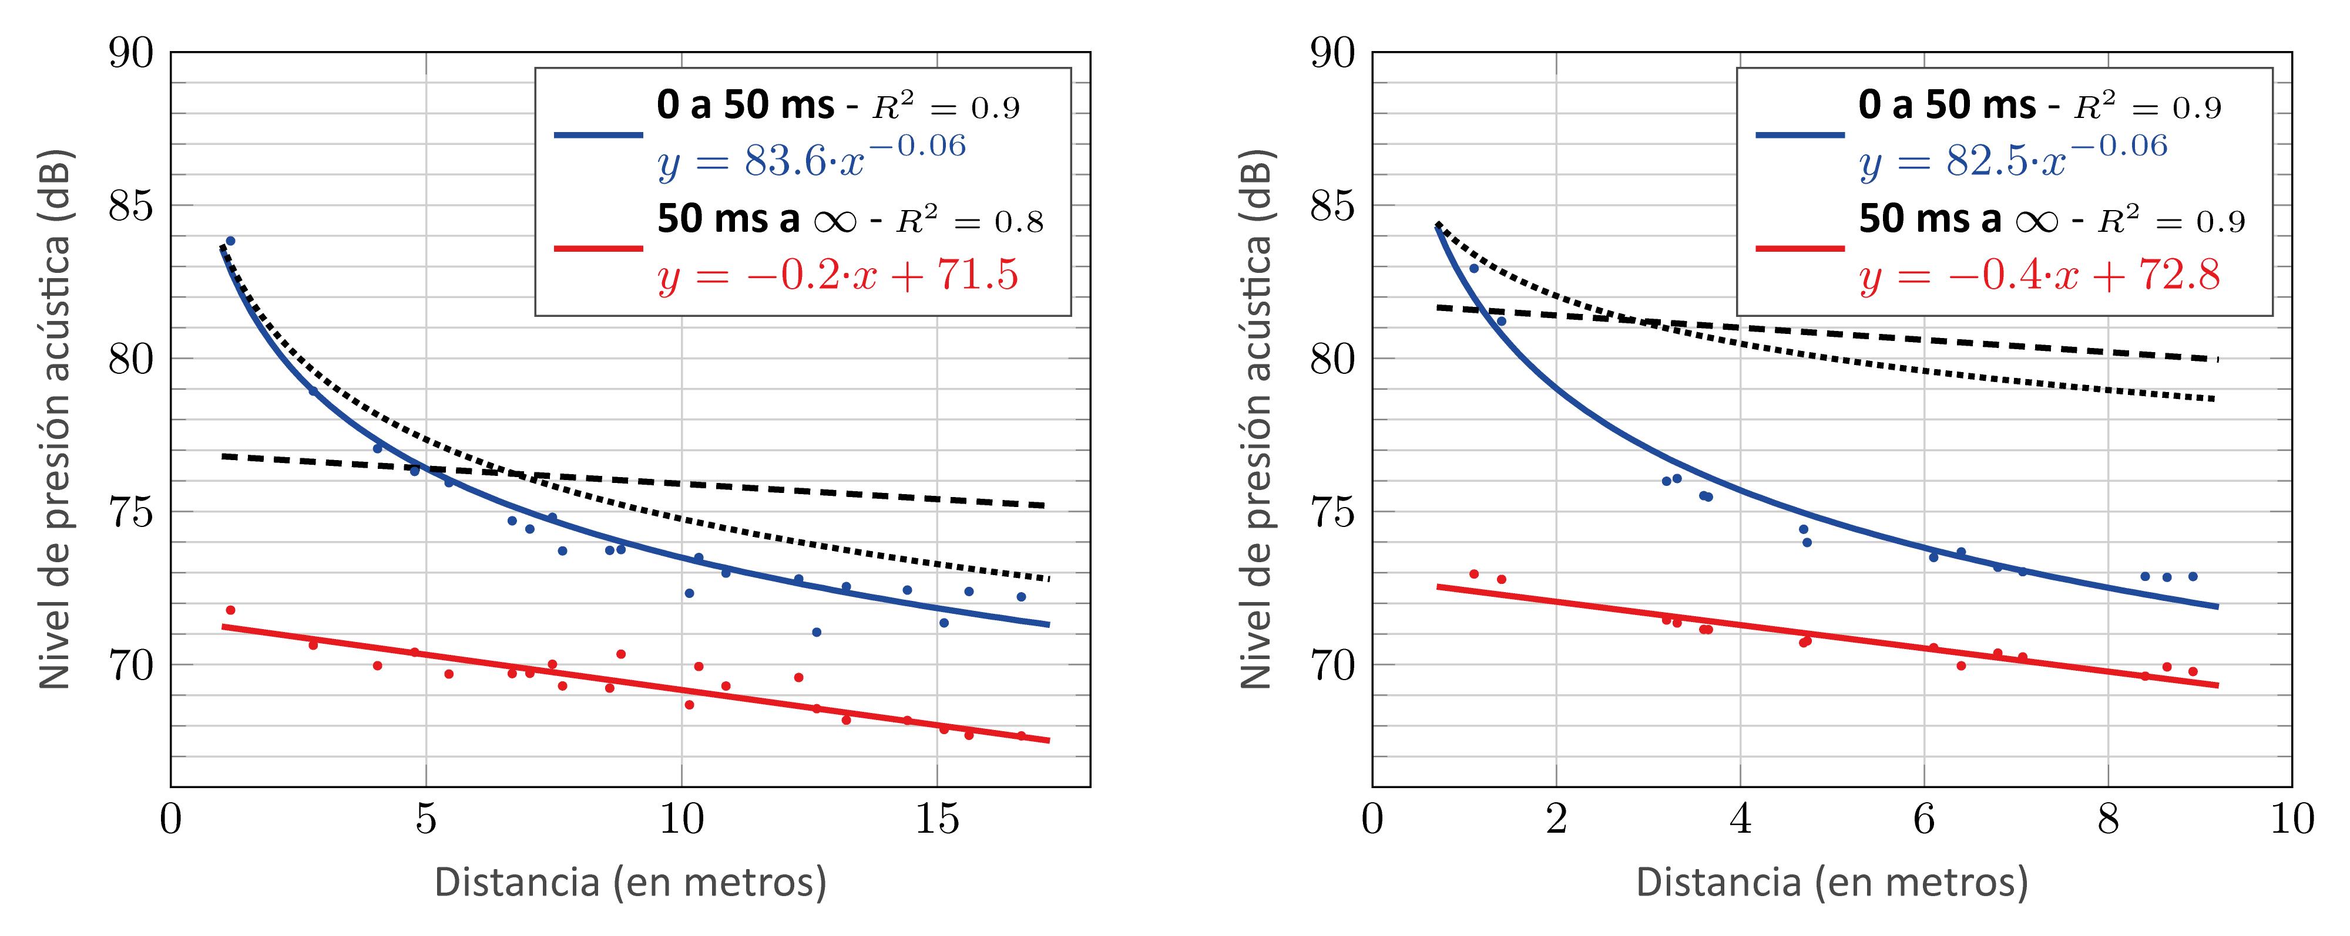
OP/S003
CATT-Acoustic
Fuente en esquina
Fuente en el centro

Slide 33
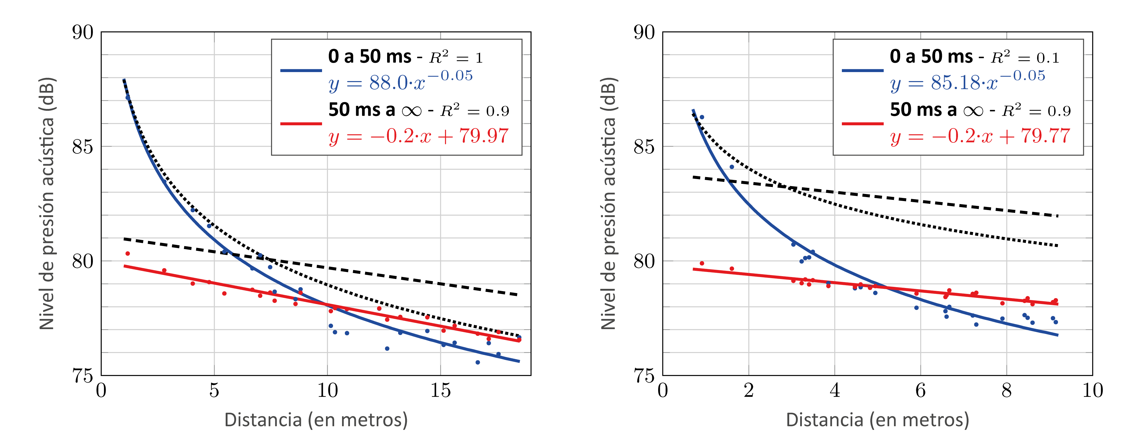
OP/S003
EASE
Fuente en esquina
Fuente en el centro

Slide 34
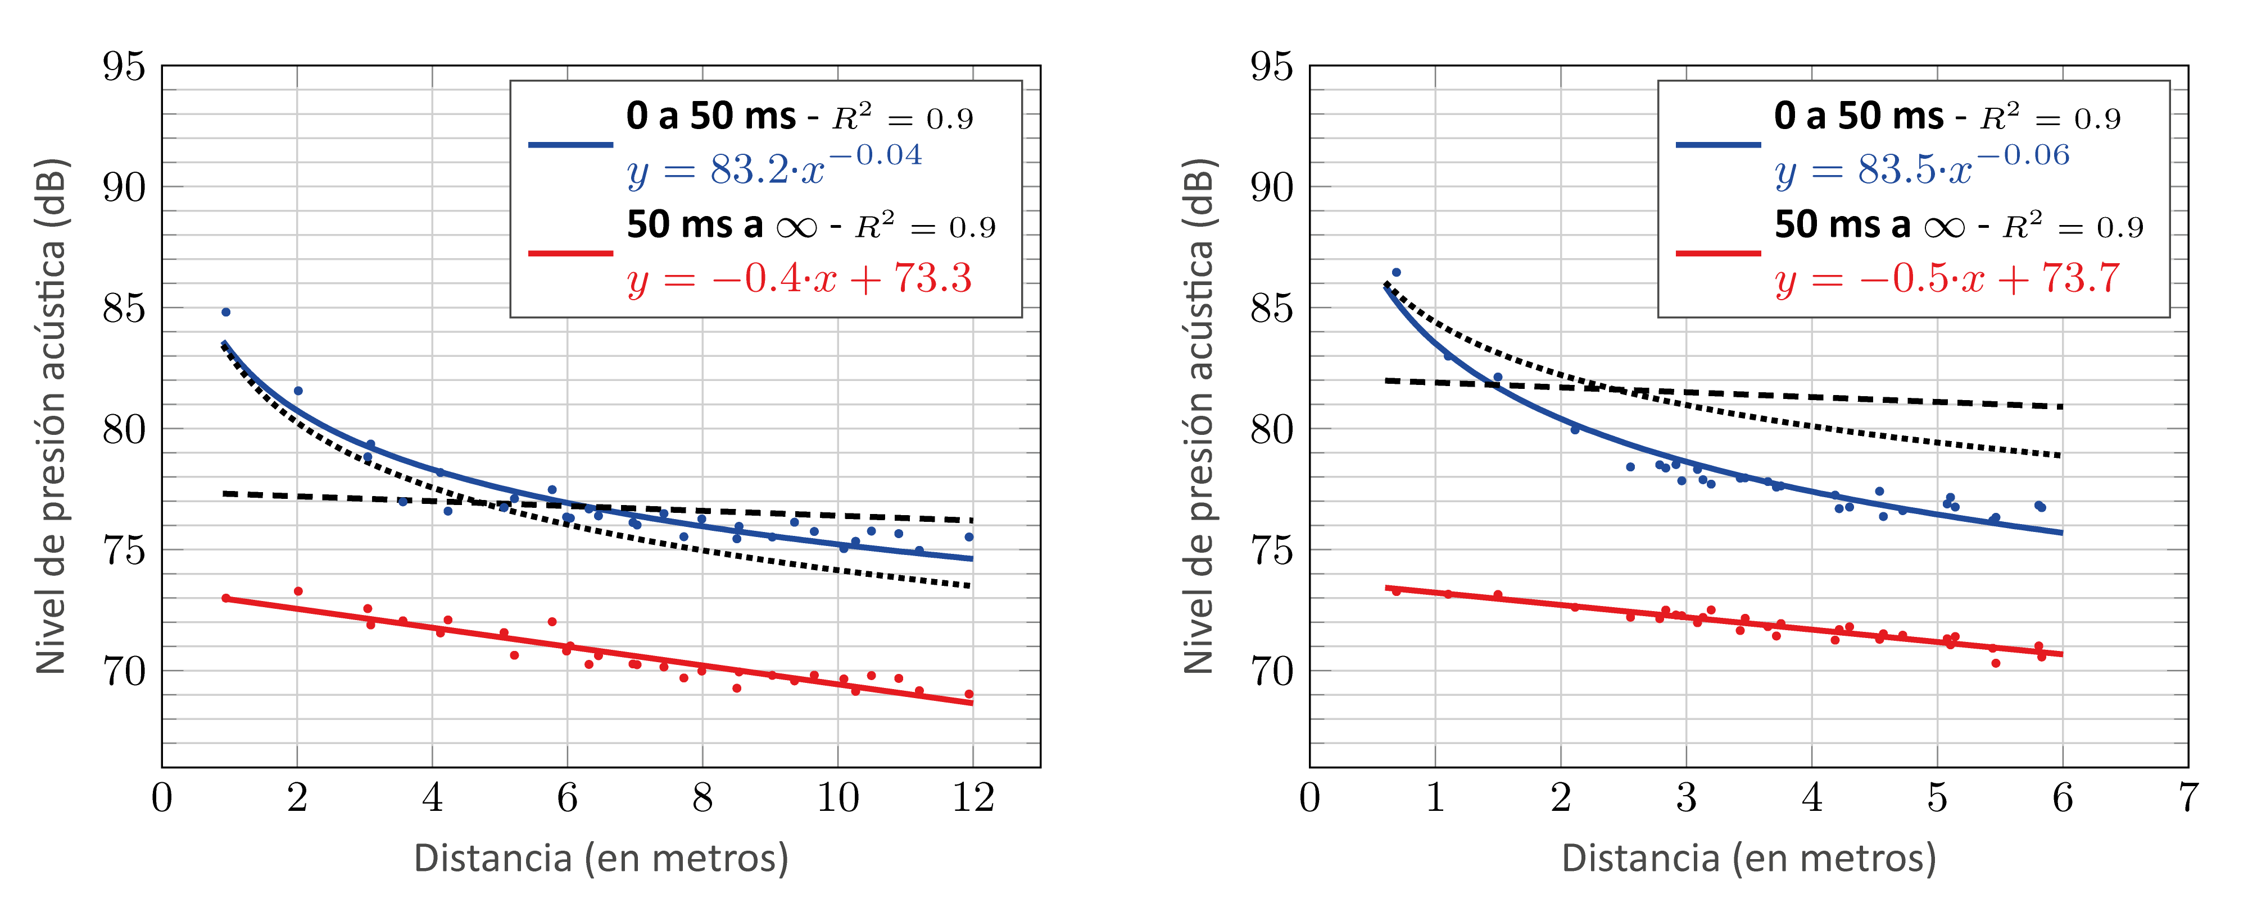
EP/0-26M
CATT-Acoustic
Fuente en esquina
Fuente en el centro

Slide 35
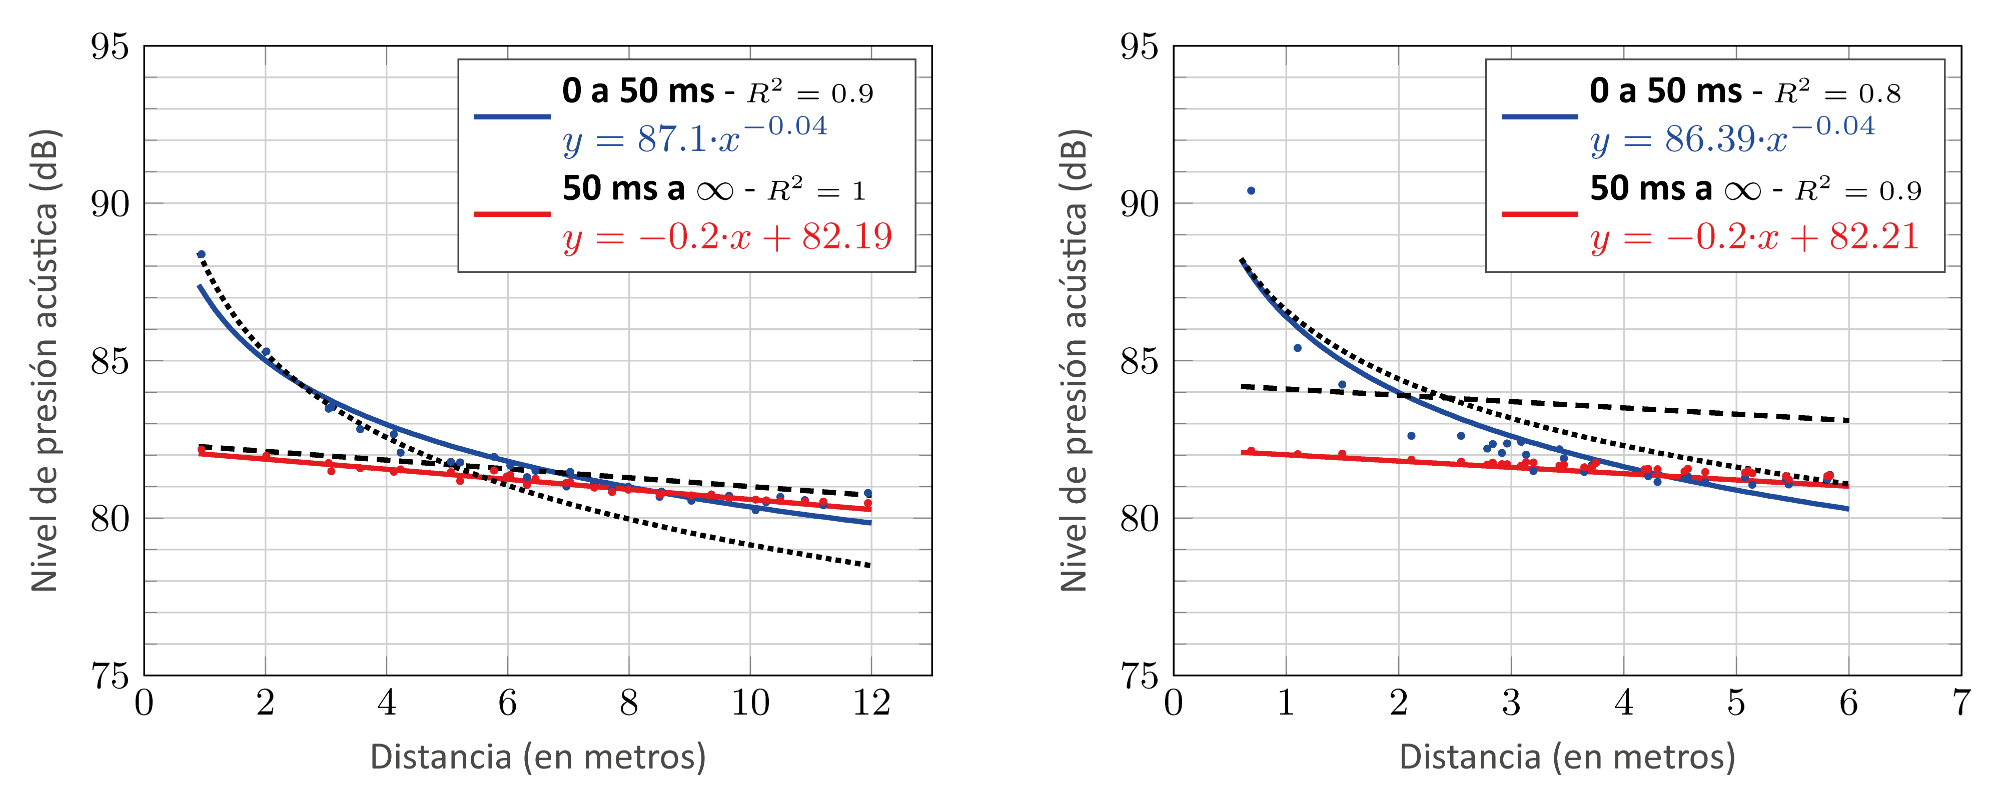
EP/0-26M
EASE
Fuente en esquina
Fuente en el centro

Slide 36
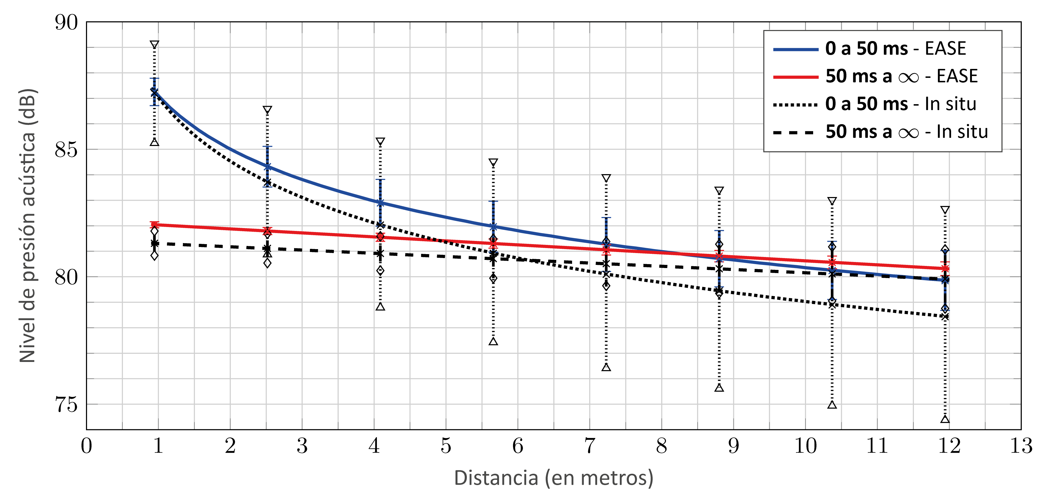
EP/0-26M
EASE – Ejemplo de validación
Fuente en esquina

Slide 37
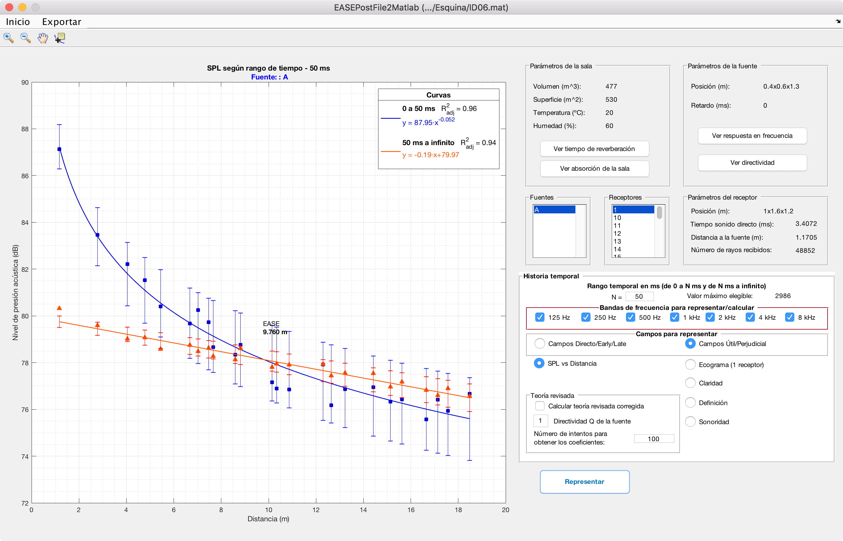
EASE
EASEPostFile2Matlab
Procesa y muestra los datos obtenidos en la simulación y obtiene los coeficientes

Slide 38
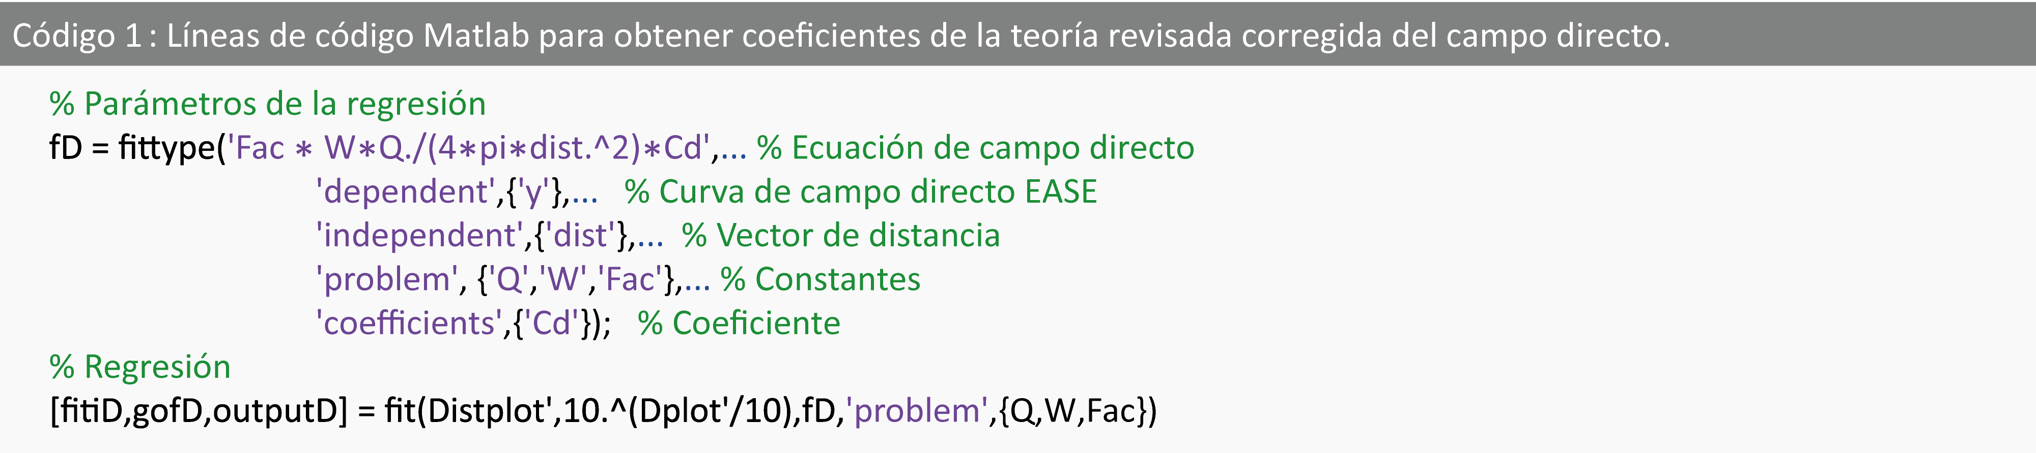
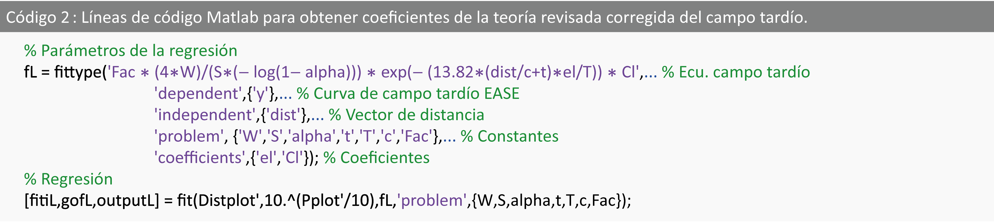
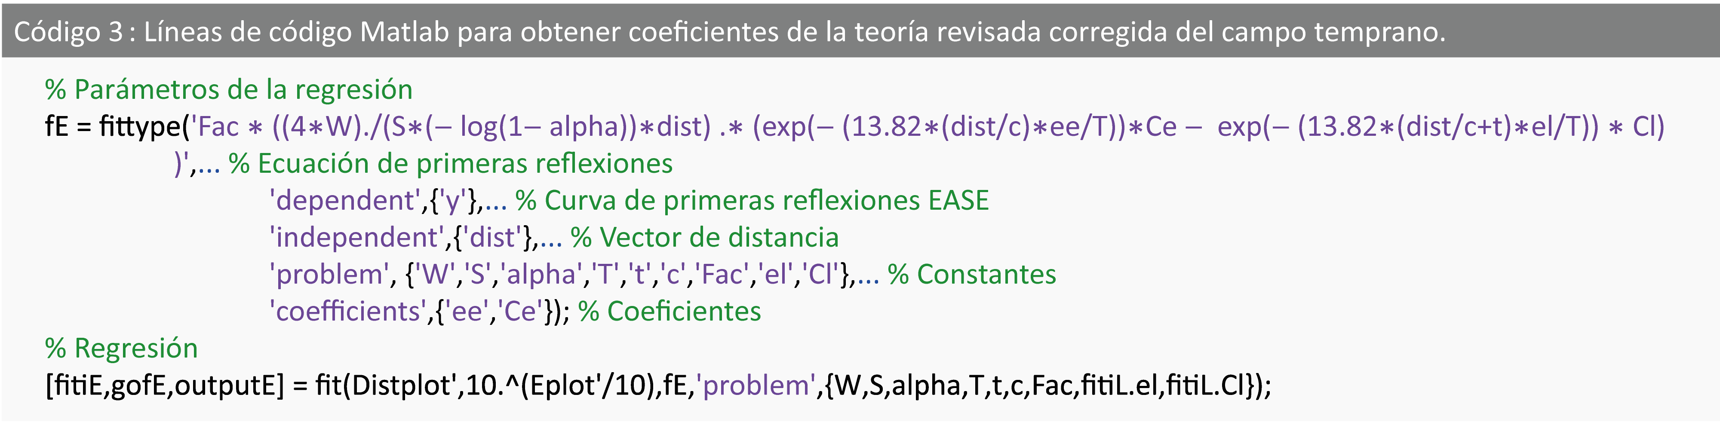

Slide 39
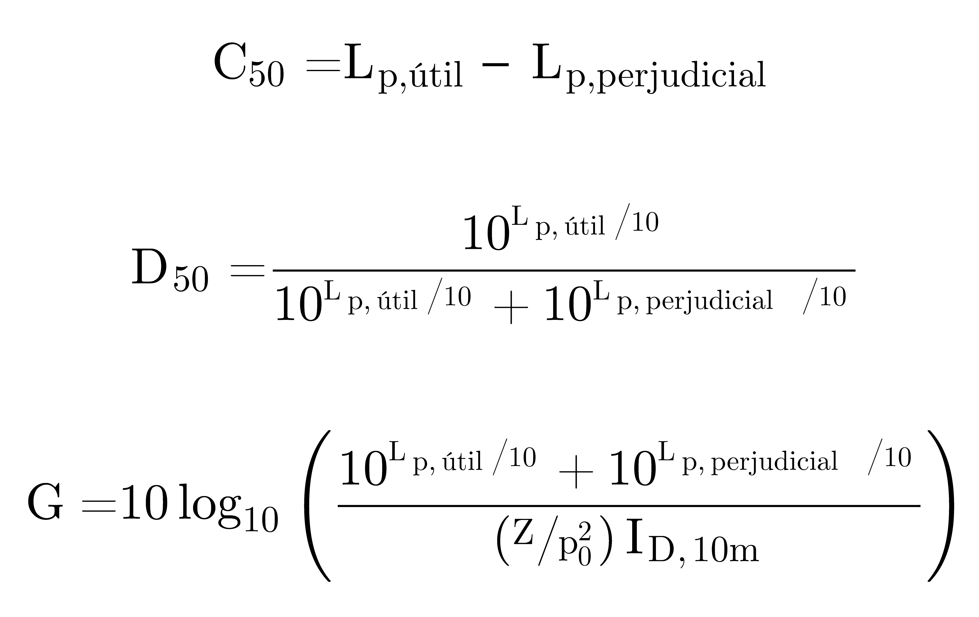
Además de obtener los coeficientes de corrección, utilizaremos éstos para calcular algunos parámetros acústicos y compararlos con lo obtenido en la simulación
Teoría revisada corregida
Parámetros de inteligibilidad / calidad

Slide 40
h
Recintos sin modificar >
Se obtienen coeficientes y parámetros de inteligibilidad.
$
RESULTADOS
Recintos escalados >
Coeficientes obtenidos para cada uno de los factores de escala.
2
Relación de coeficientes y parámetros >
Análisis de la relación de los coeficientes con los parámetros del recintos

Slide 41
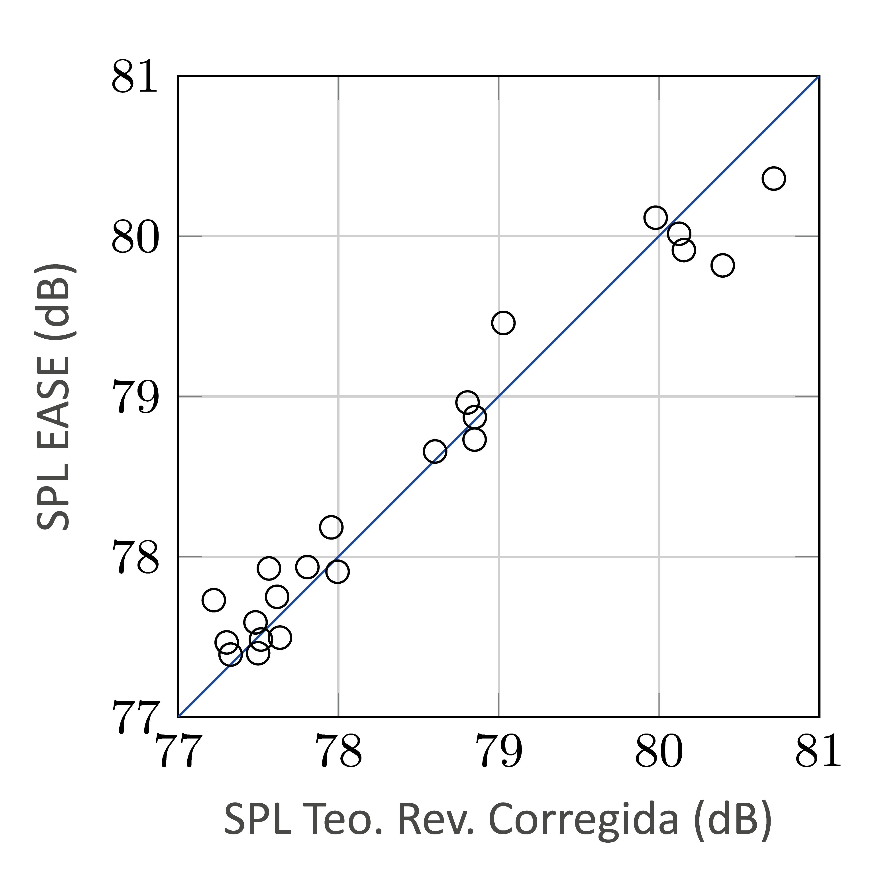
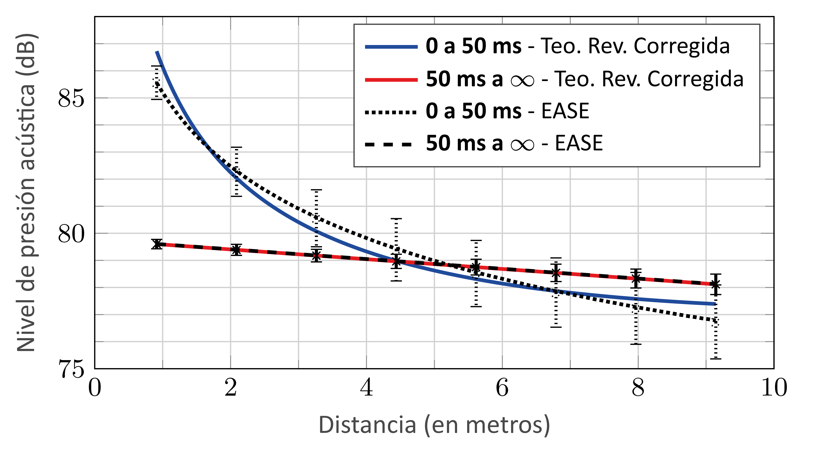
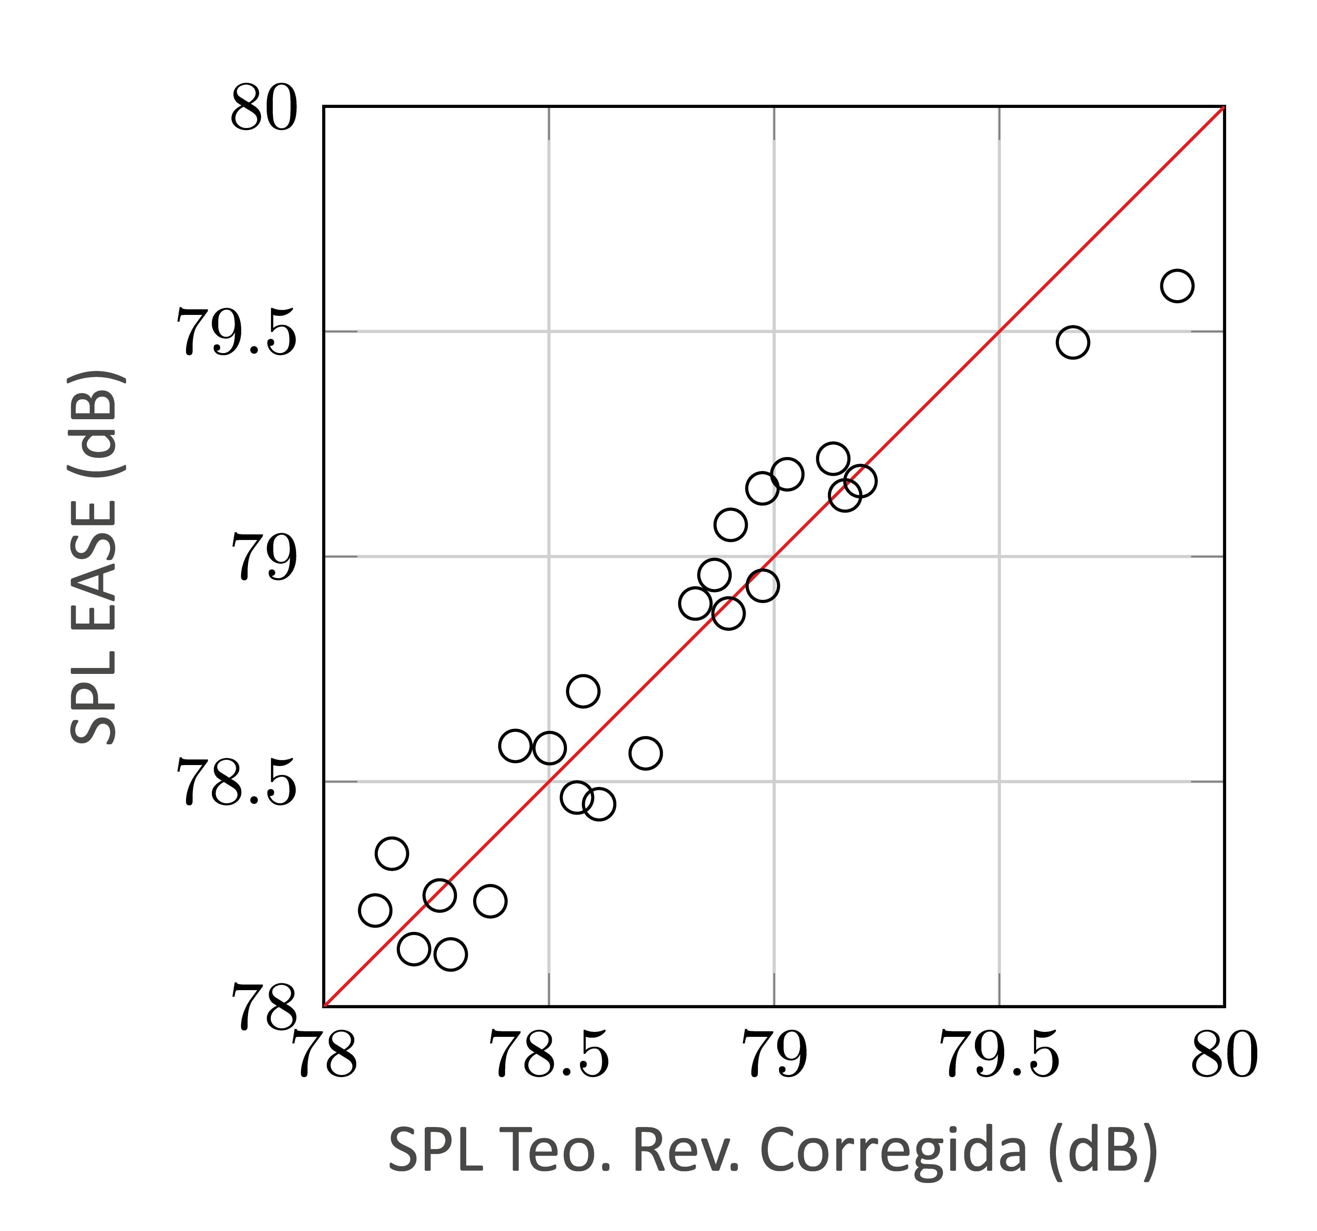
OP/S003
Fuente en el centro
Campo útil
Campo perjudicial

Slide 42
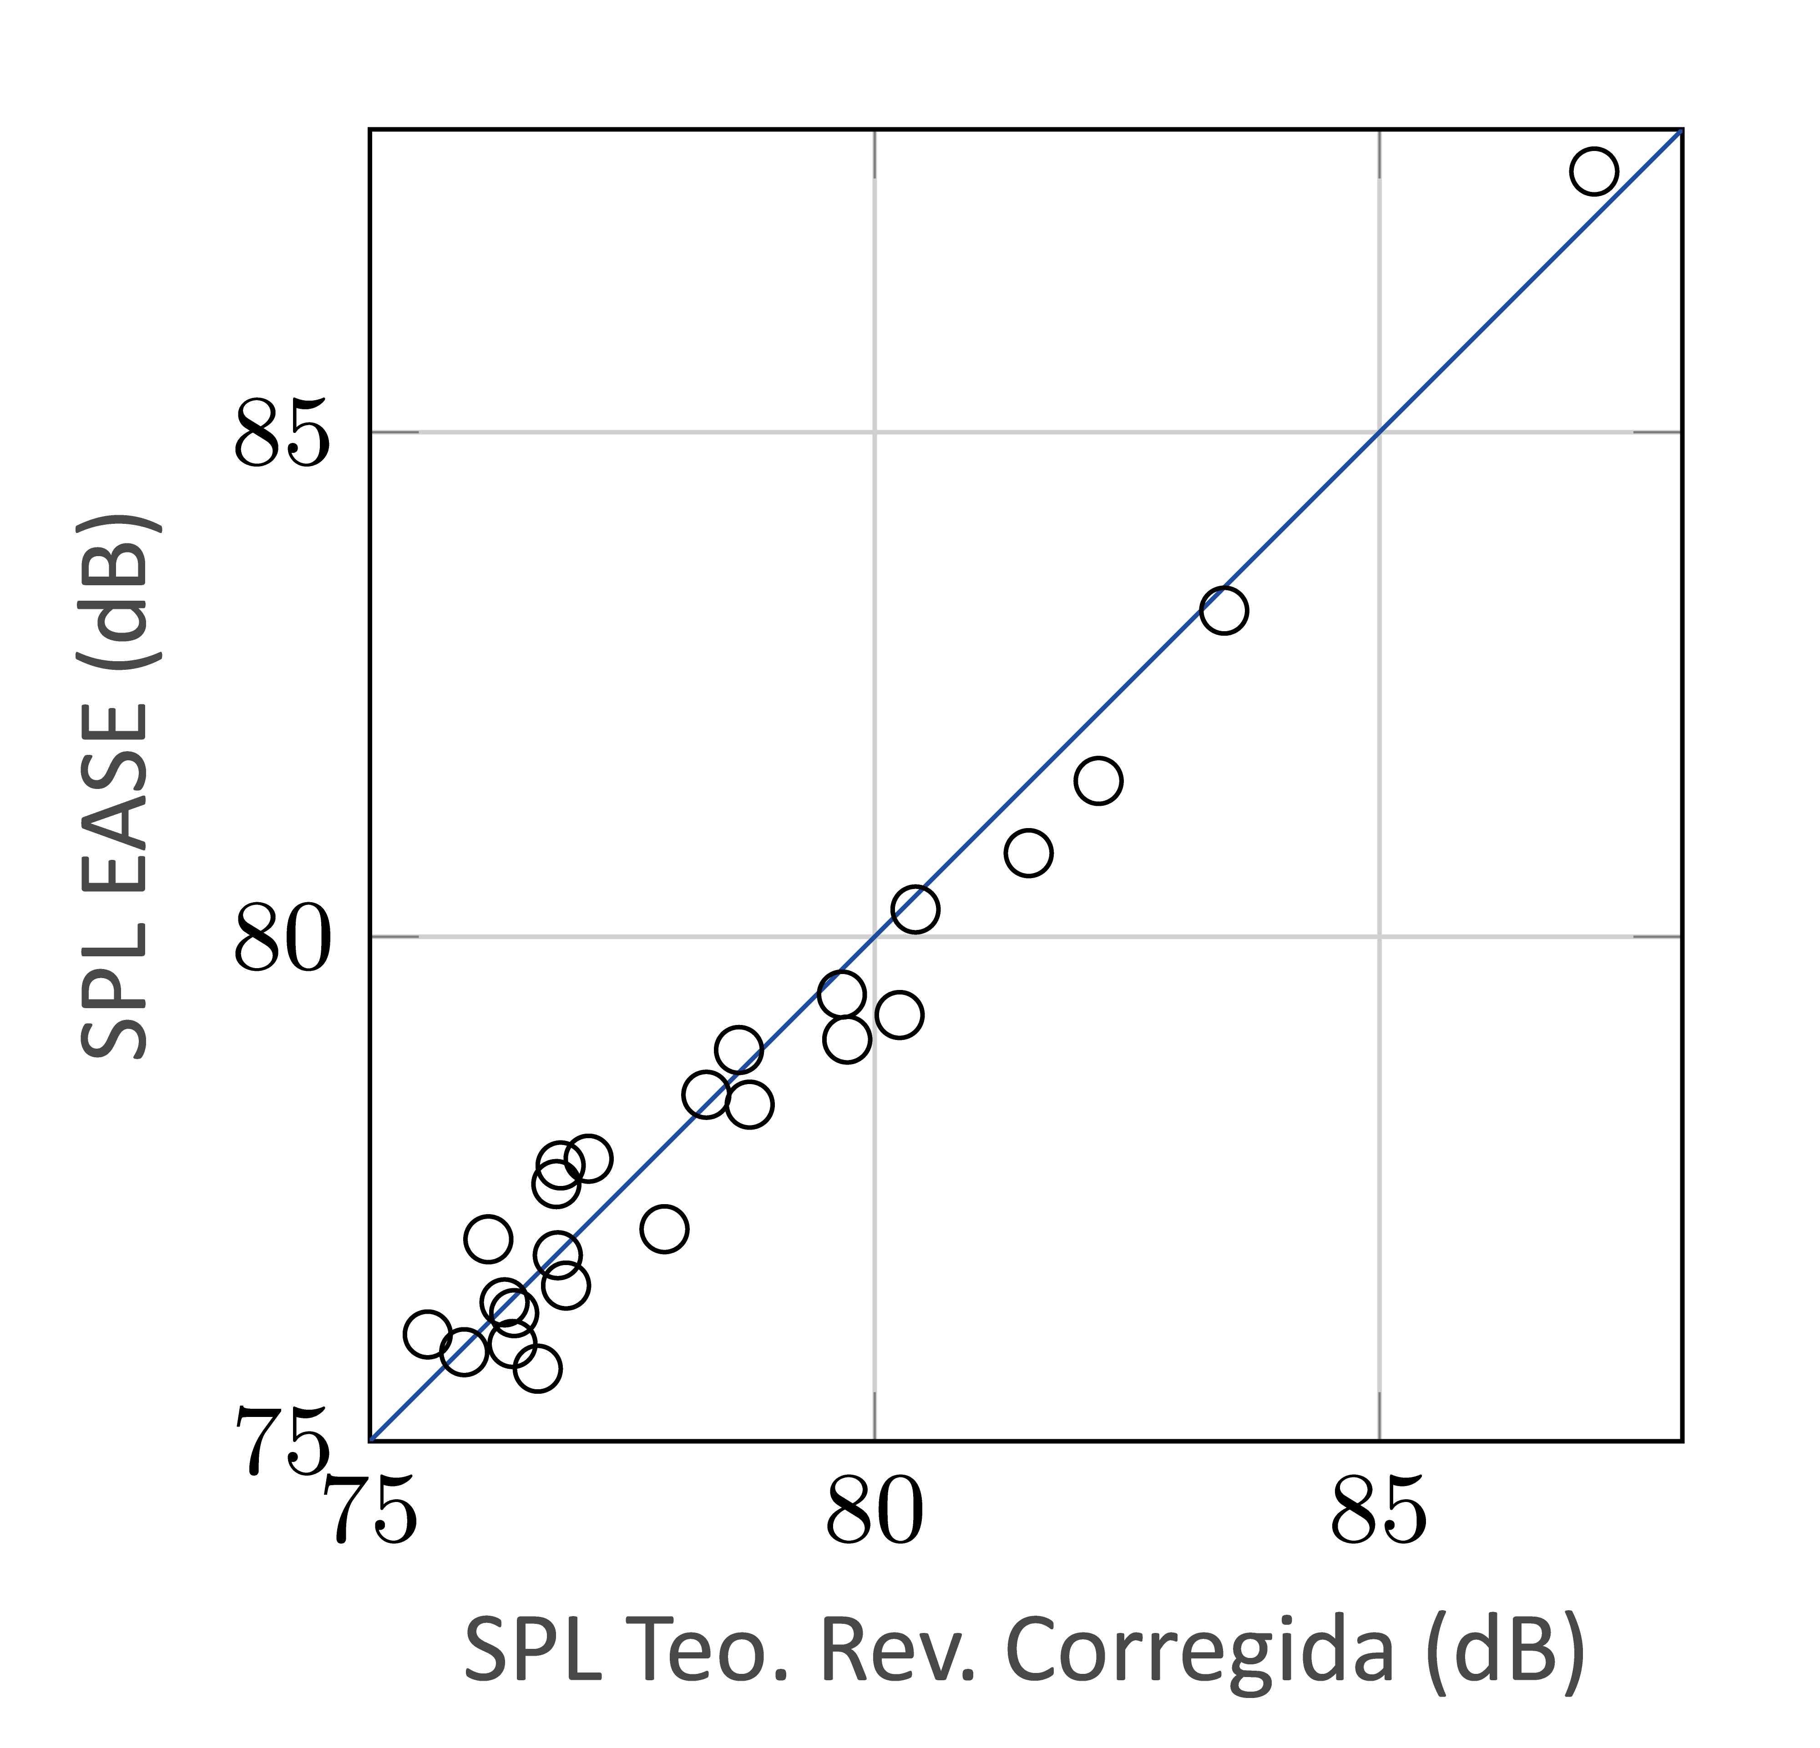
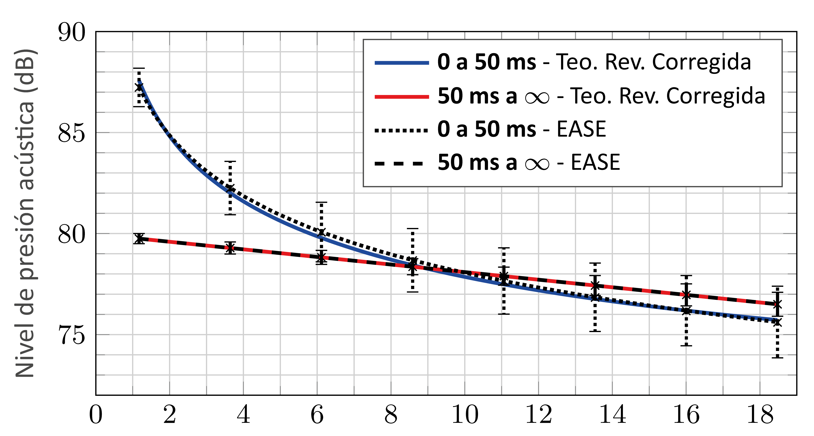

OP/S003
Fuente en esquina
Campo útil
Campo perjudicial

Slide 43



EP/0-26M
Fuente en el centro
Campo útil
Campo perjudicial

Slide 44



EP/0-26M
Fuente en esquina
Campo útil
Campo perjudicial

Slide 45




Parámetros acústicos
OP/S003
Centro
Esquina

Slide 46




Parámetros acústicos
EP/0-26M
Centro
Esquina

Slide 47


Recintos escalados
Escala: 0.5
Escala: 0.6
Escala: 0.7
Escala: 0.8
Escala: 0.9
Escala: 1.0
OP/S003
V = 62 m³
S = 128 m²
OP/S003
V = 107 m³
S = 184 m²
OP/S003
V = 170 m³
S = 251 m²
OP/S003
V = 253 m³
S = 328 m²
OP/S003
V = 361 m³
S = 415 m²
OP/S003
V = 495 m³
S = 512 m²
EP/0-26M
V = 29 m³
S = 68 m²
EP/0-26M
V = 49 m³
S = 98 m²
EP/0-26M
V = 78 m³
S = 133 m²
EP/0-26M
V = 117 m³
S = 174 m²
EP/0-26M
V = 166 m³
S = 220 m²
EP/0-26M
V = 228 m³
S = 272 m²
Escala: 1.1
Escala: 1.2
Escala: 1.3
Escala: 1.4
Escala: 1.5
Escala: 1.6
OP/S003
V = 659 m³
S = 619 m²
OP/S003
V = 855 m³
S = 737 m²
OP/S003
V = 1087 m³
S = 865 m²
OP/S003
V = 1358 m³
S = 1003 m²
OP/S003
V = 1670 m³
S = 1152 m²
OP/S003
V = 2027 m³
S = 1310 m²
EP/0-26M
V = 304 m³
S = 329 m²
EP/0-26M
V = 394 m³
S = 391 m²
EP/0-26M
V = 501 m³
S = 459 m²
EP/0-26M
V = 626 m³
S = 532 m²
EP/0-26M
V = 770 m³
S = 611 m²
EP/0-26M
V = 934 m³
S = 695 m²
Escala: 1.7
Escala: 1.8
Escala: 1.9
Escala: 2.0
OP/S003
V = 2431 m³
S = 1479 m²
OP/S003
V = 2885 m³
S = 1658 m²
OP/S003
V = 3394 m³
S = 1848 m²
OP/S003
V = 3958 m³
S = 2048 m²
EP/0-26M
V = 1121 m³
S = 785 m²
EP/0-26M
V = 1330 m³
S = 880 m²
EP/0-26M
V = 1565 m³
S = 980 m²
EP/0-26M
V = 1825 m³
S = 1086 m²

Slide 48




Tendencias y curvas
Fuente en el centro
OP/S003
EP/0-26M
OP/S003
EP/0-26M

Slide 49



Tendencias y curvas
Fuente en esquina
OP/S003
EP/0-26M
OP/S003
EP/0-26M

Slide 50


eureqa
Obtiene mediante Machine Learning la relación entre múltiples variables.

Slide 51


Campo tardío | $$ε_{L}$$ | Fuente en el centro
 |  | Fuente en esquina
 | $$C_{L}$$ | Fuente en el centro
 |  | Fuente en esquina
Campo temprano | $$ε_{E}$$ | Fuente en el centro
 |  | Fuente en esquina
 | $$C_{E}$$ | Fuente en el centro
 |  | Fuente en esquina

Slide 52
Teoría
0
Validez de las correcciones
Validación
Z
Comentarios sobre la validación de modelos
Coeficientes
Conclusiones
J
La relación de éstos con los parámetros del recinto

Slide 53

Tiempo de reverberación
CATT vs EASE
Curvas de campos acústicos
CATT-Acoustic
EASE

Slide 54

Se ha comprobado que las ecuaciones predicen correctamente los campos acústicos

Slide 55
Campo útil
Campo perjudicial

Slide 56
NO SE HA ENCONTRADO UNA RELACIÓN ENTRE LOS COEFICIENTES Y LOS PARÁMETROS DEL RECINTO.
PROBABLEMENTE EL SUPUESTO “LOS MODELOS ESCALADOS MANTIENEN LA VALIDEZ DEL ORIGINAL” NO SEA CIERTO.
ES NECESARIO PRODUCIR UNA GRAN BASE DE DATOS A PARTIR DE MEDICIONES EN MÚLTIPLES RECINTOS PARA ENCONTRAR LA RELACIÓN.
SI ESTA RELACIÓN NO SE ENCONTRARA SE DEBEN REPLANTEAR LA ECUACIONES O LA UBICACIÓN DE LOS COEFICIENTES.

Slide 57
Grado en Ingeniería en Sonido e Imagen
En Telecomunicación
T F G
Gracias
rabajo in de rado
Estudio de la relación campo
directo/reverberado; útil/perjudicial

